Slide 1











병영 생활의 든든한 소통 친구!
국방프렌즈
2020 군장병 온라인 SW 해커톤
웹/앱 플랫폼 발표자료
팀 우와한장병들 제작

Slide 2
팀 소개
프로젝트 선정 이유
플랫폼 서비스 소개
사용 기술 및 오픈소스

Slide 3



국방프렌즈
1 / 21
팀 소개
“국방의 소프트웨어를 만드는 SW개발병의 자존심”
우와한장병들 팀을 소개합니다
이무열 팀장
김정훈 팀원
국군지휘통신사령부 SW개발병
한국산업기술대 소프트웨어전공 학사 졸업
2020 상반기 국방부 적극행정 장려 수상
세이브코리아 코로나19 대응 오픈소스 개발
오픈소스 개발 국방부장관 서신 및 포상 수여
국군지휘통신사령부 SW개발병
아주대학교 소프트웨어학과 재학
네이버 AI Hackathon 온라인 결선 진출
경기지역 대학생 창업경진대회 우수상 수상
국군지휘통신사령관 상장, 표창 각 1회 수상

Slide 4
프로젝트 선정 이유

Slide 5
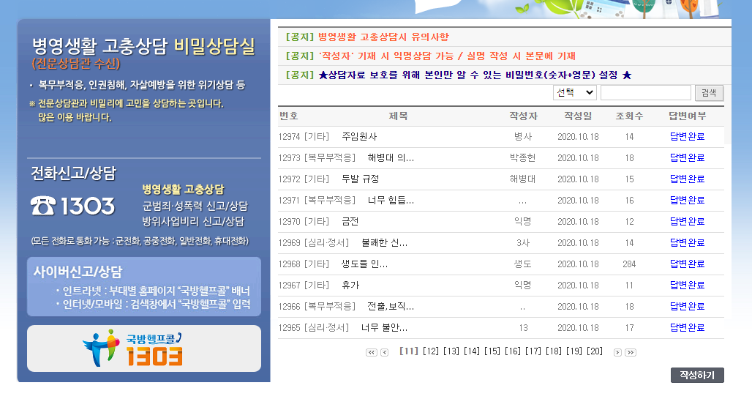
국방프렌즈
2 / 21
프로젝트 선정 이유
기존 상담서비스(국방헬프콜)
웹사이트 보완 필요
제목 및 작성일 노출 문제
기존 국방헬프콜은 게시판 형태로 보여짐
제목의 일부 및 작성일, 작성자 등이 노출
무차별 비밀번호 대입 문제
다른 사람들이 게시글을 보기 위한
무차별 비밀번호 대입 시도 가능

Slide 6
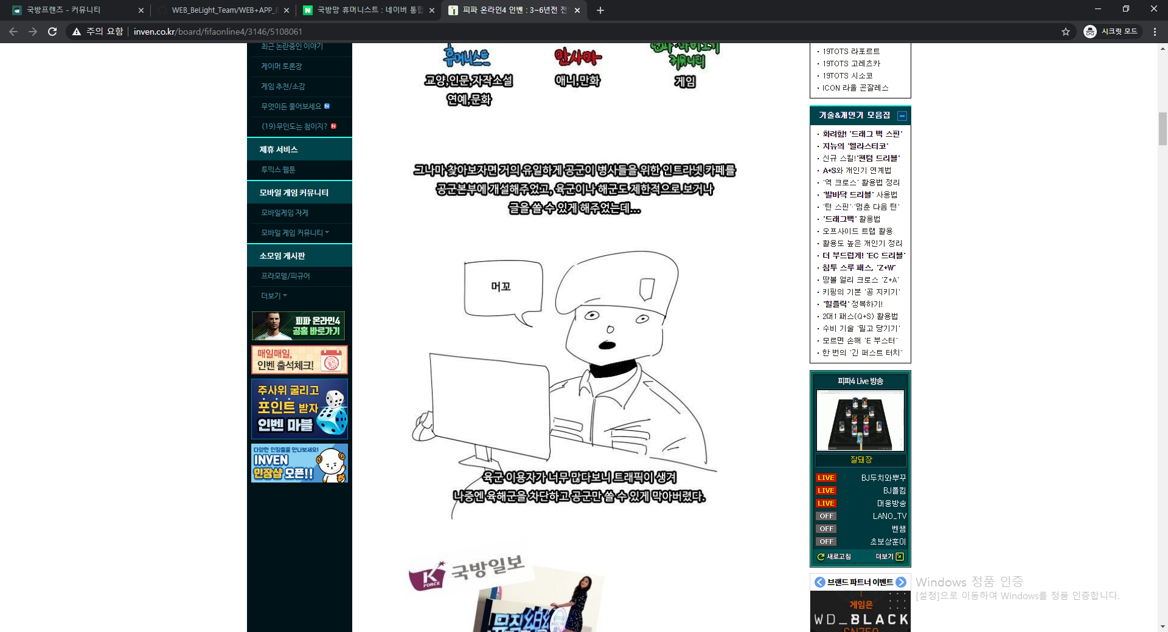
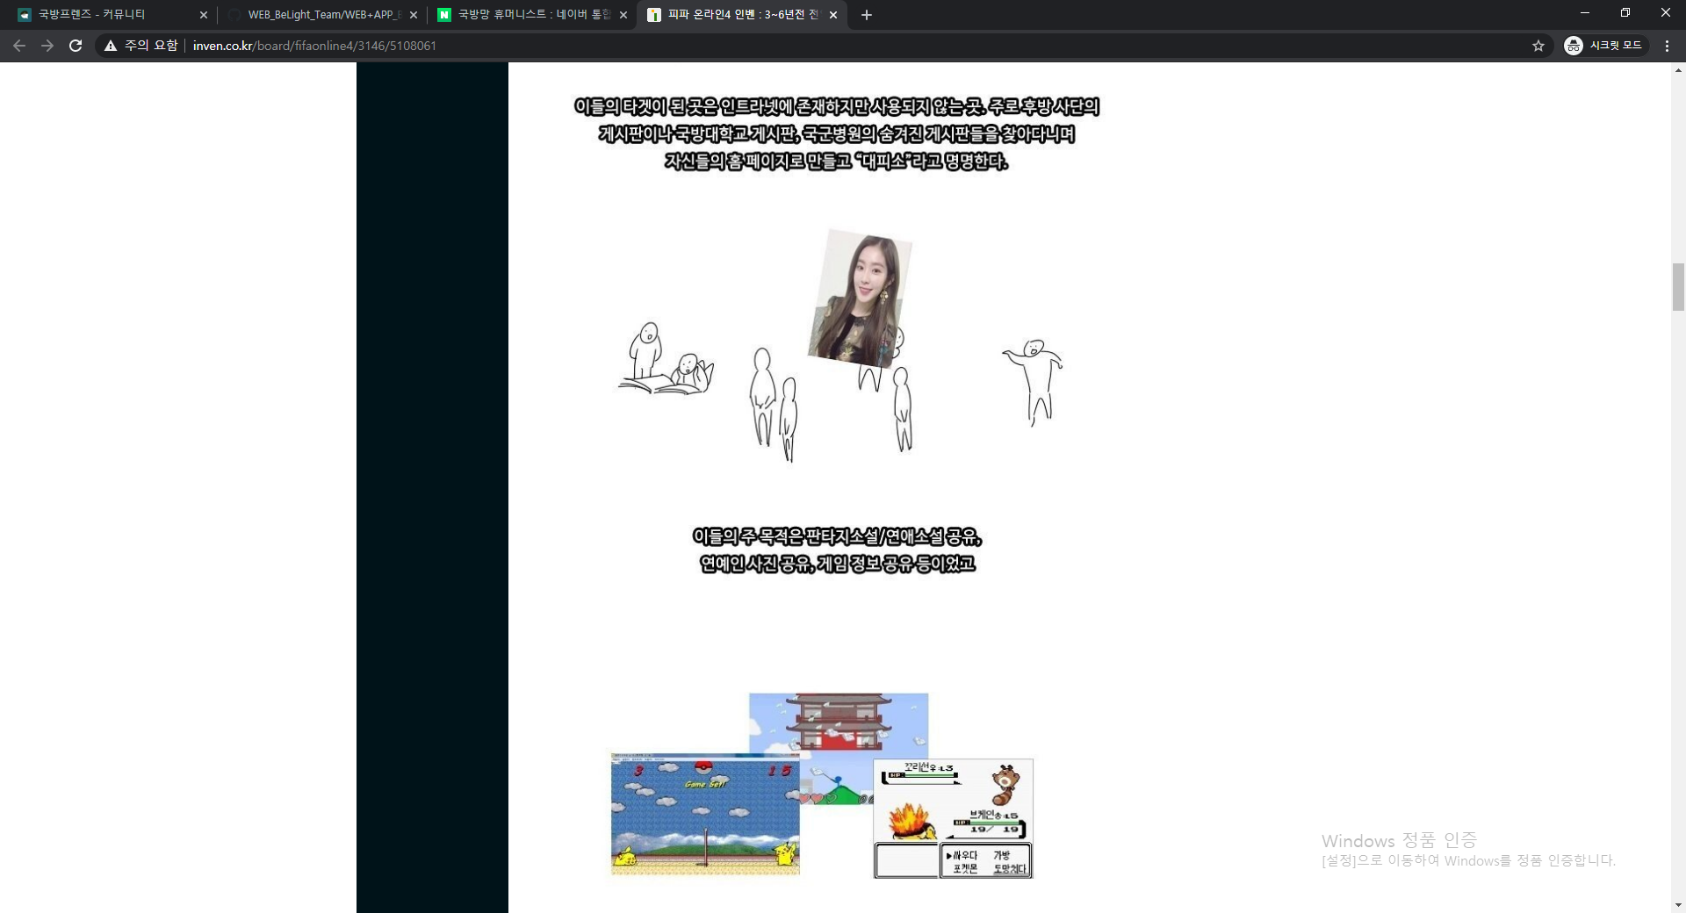
국방프렌즈
3 / 21
프로젝트 선정 이유
군 장병 및 군무원분들의
소통 체계 부재
하나의 소통 체계 필요
장병 및 군무원들의 정보 및 고민 나눔 위한
각 군을 통합한 현대화 된 소통 체계 필요
국방망 체계 피해 발생
마땅한 통합 커뮤니티 체계가 없어
다른 체계에 엉뚱한 게시글들이 기재
출처: 전역자 공감 만화
http://www.inven.co.kr/board/fifaonline4/
3146/5108061

Slide 7


국방프렌즈
4 / 21
프로젝트 선정 이유
헬프데스크 지원을 위한
24시간 챗봇 체계 필요
빗발치는 지원 업무
실제 근무자는 부가적인 지원 업무가 많아
주 업무를 처리할 시간이 부족함
속전속결 피드백 필요
사용자 입장에서도 빠른 피드백 필요
기다림 없이 바로 조치가 되어야 함

Slide 8
국방프렌즈
5 / 21
프로젝트 선정 이유
군 장병 서로서로의
정보 격차 발생 문제
보직에 따른 상이한 환경
국방망을 사용할 수 있는 장병과
그렇지 못한 장병 간 정보 격차 발생
김철수 상병님!
군장병 온라인 해커톤 안 나가십니까?
모든 망에서 확인 가능한 체계 필요
국방망은 물론 외부 인터넷을 통해
자연스럽게 정보 습득을 할 수 있어야 함
...그런게 있었어?

Slide 9
국방프렌즈
6 / 21
플랫폼 소개
국방프렌즈에서 모두 해결하겠습니다
우리 같이 소통할까요?

Slide 10
플랫폼 소개

Slide 11
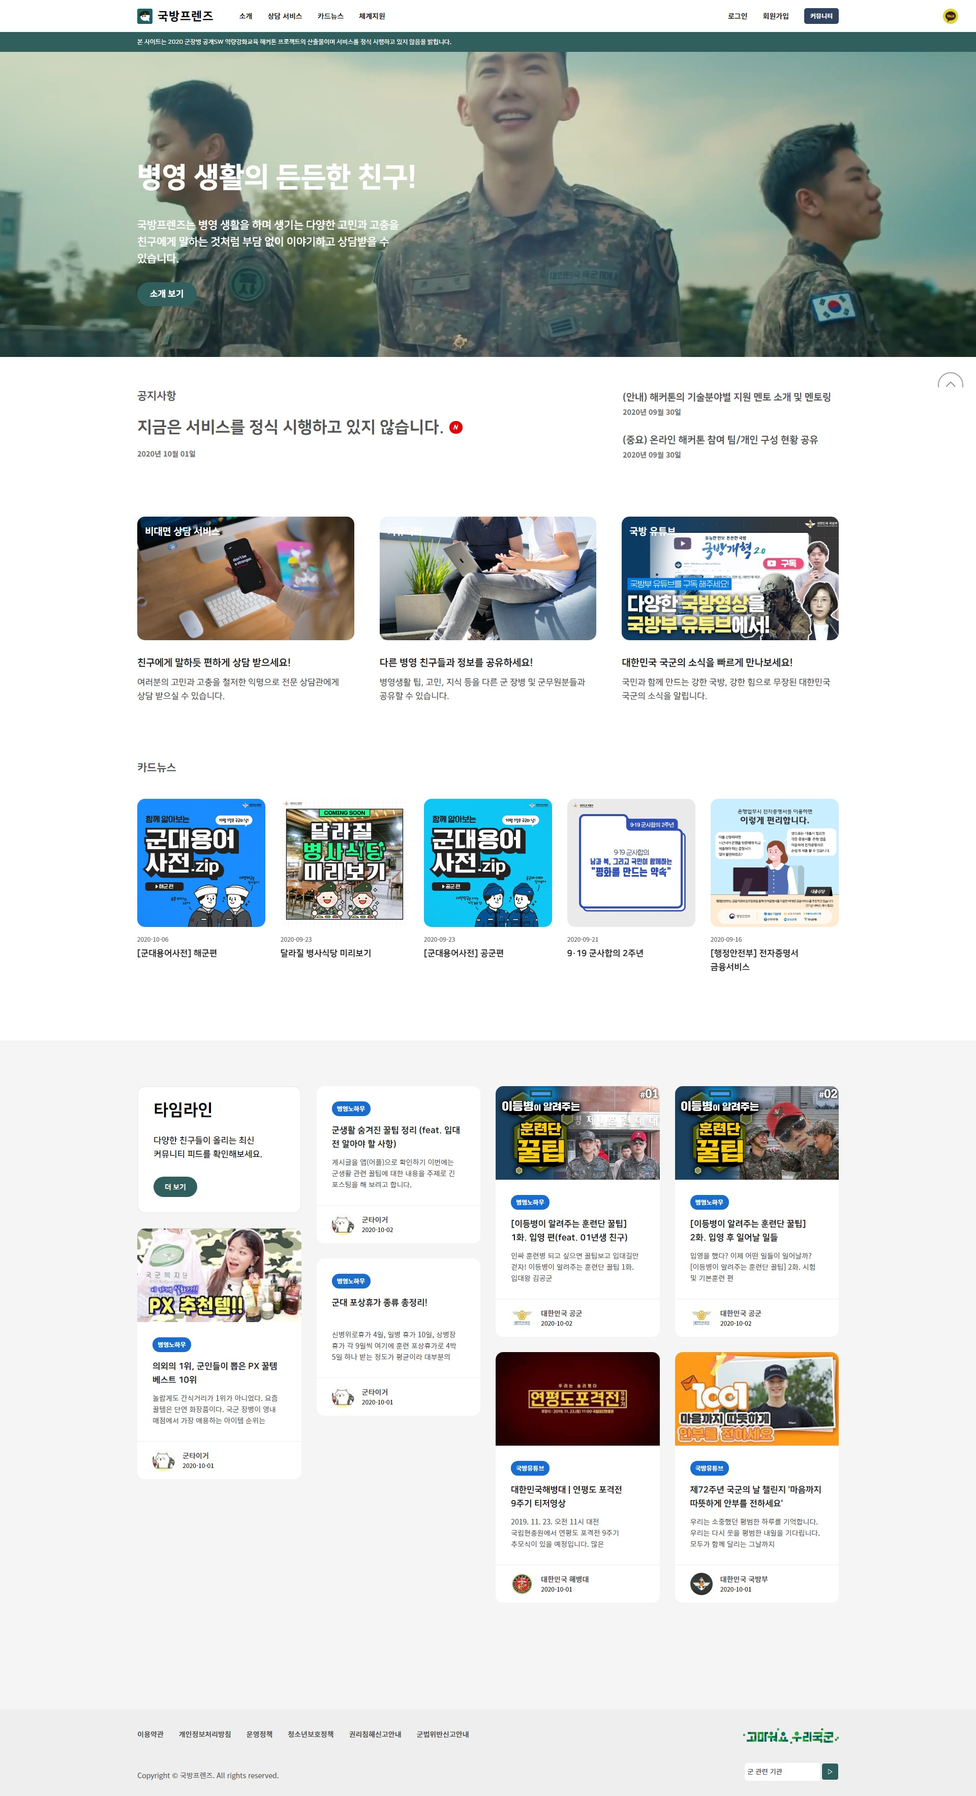
국방프렌즈
7 / 21
플랫폼 소개
국방프렌즈에서 당신의 이야기를
우리에게 모두 들려주세요
비대면 상담 서비스
기존 국방헬프콜의 문제점을 보완하고
철저한 익명성과 보안성을 갖췄습니다.
국방 SNS 서비스
모두가 친구가 되어 서로의 고민을 나누고
정보를 습득할 수 있는 SNS를 구축했습니다.
인공지능 챗봇 서비스
헬프데스크 지원을 위한 AI 챗봇이
당신을 24시간 지원합니다.
카드뉴스 서비스
병영생활에 도움이 되는 정보들과 자랑스런
우리의 국방 소식을 카드뉴스로 전해드립니다.

Slide 12
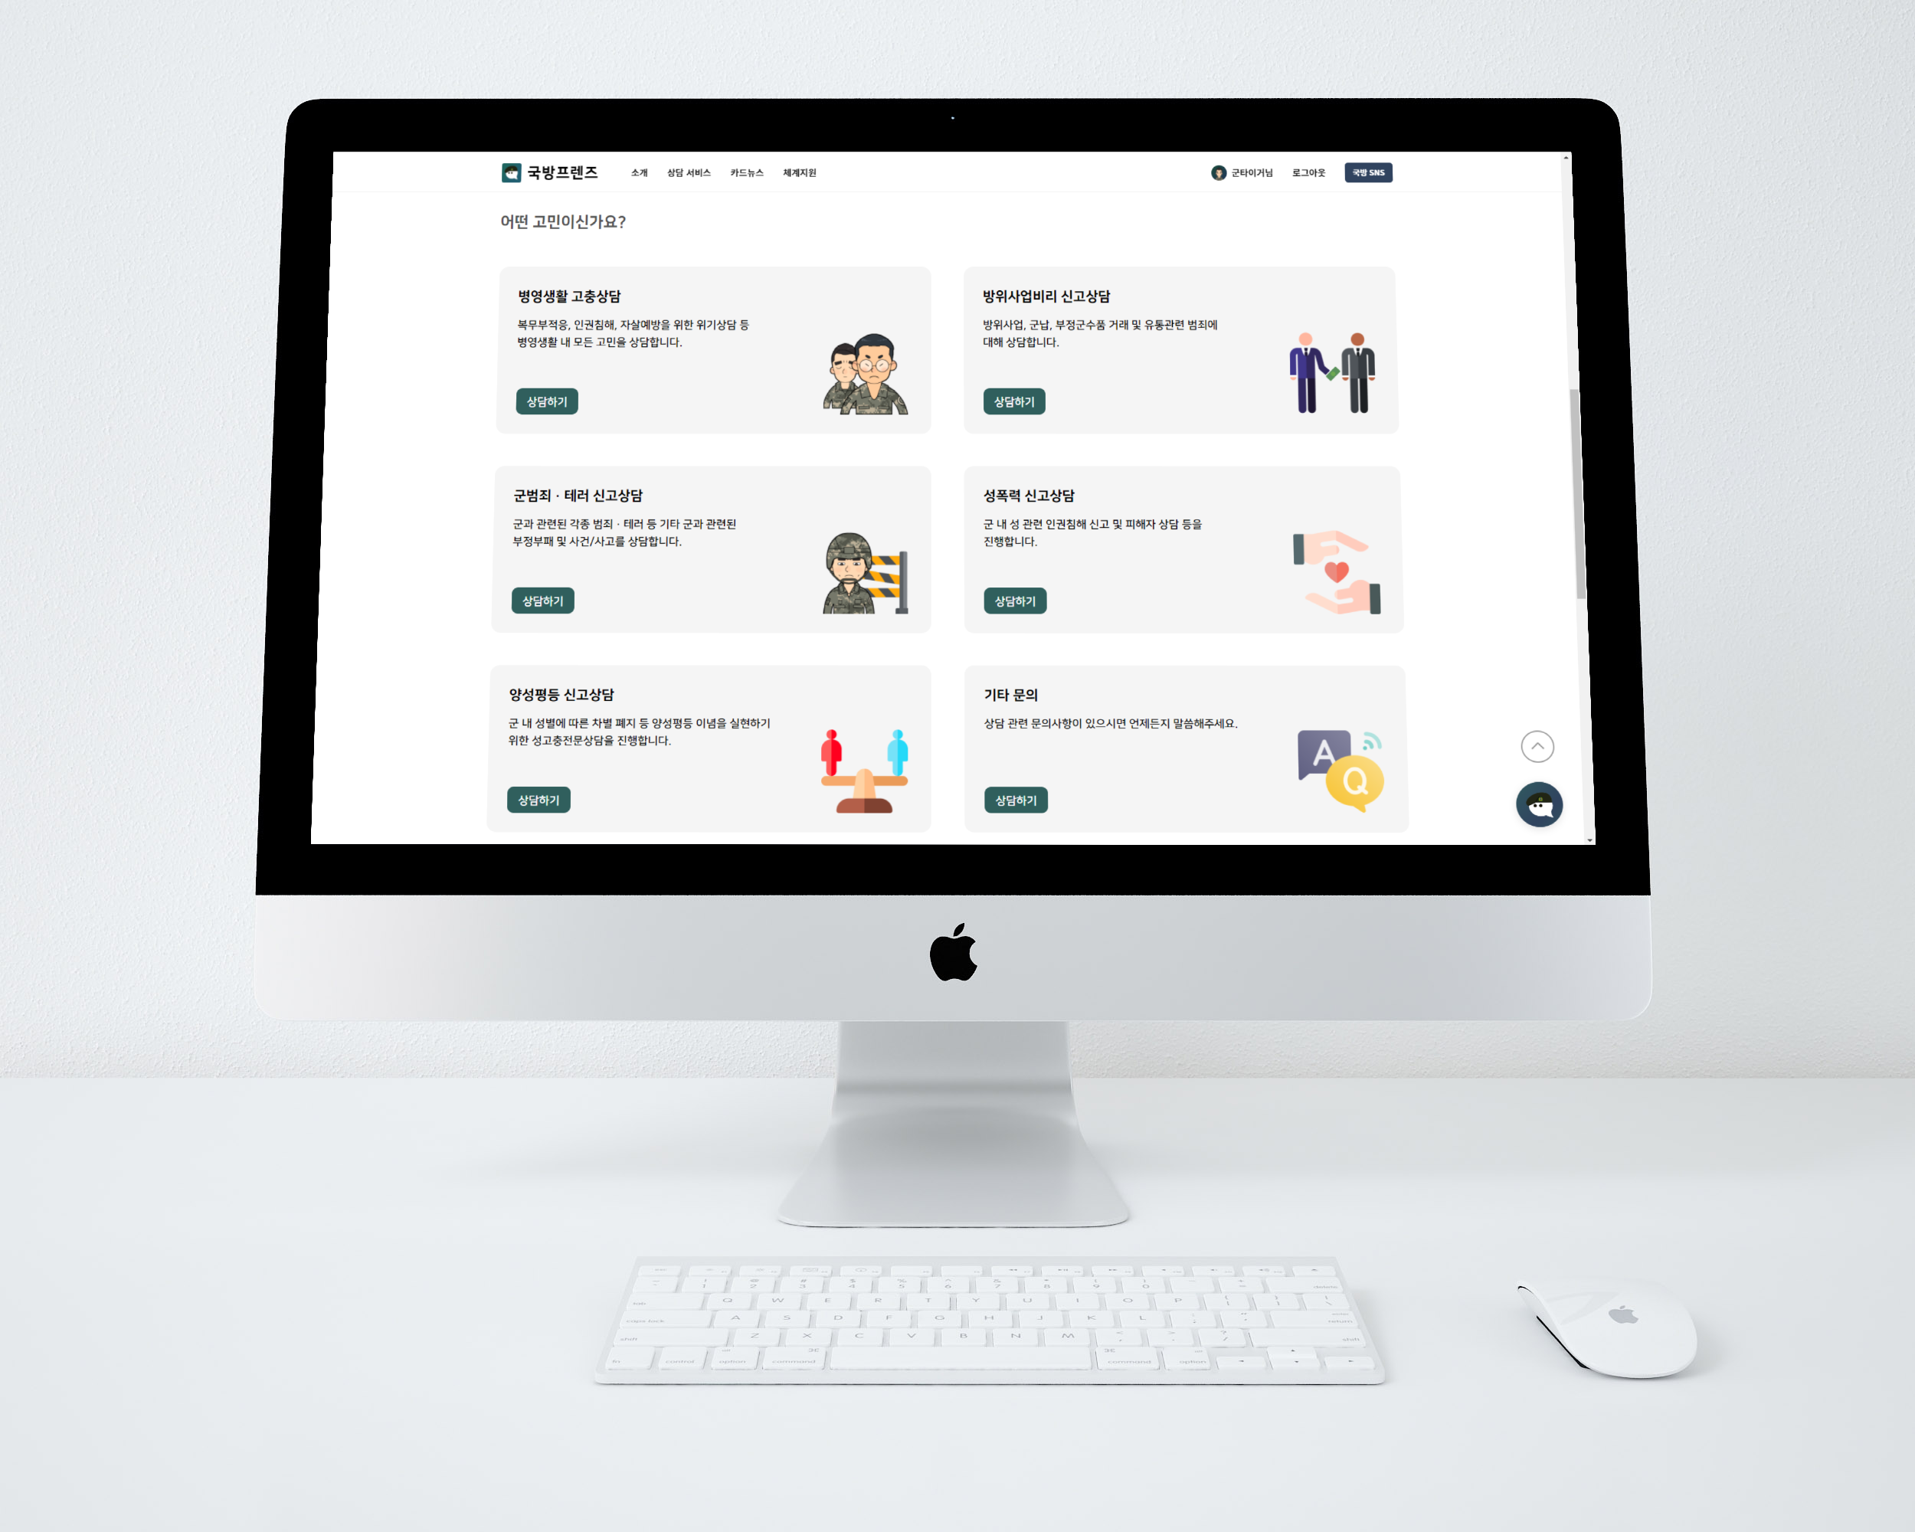
국방프렌즈
8 / 21
비대면 상담 서비스
비대면 상담 서비스
최신 보안 시스템
모든 전송을 암호화하는 SSL 기술 적용
JWT 토큰 인증방식을 도입한 검증 시스템
철저한 익명 추구
개인정보는 단 하나도 받지 않는 방식 도입
본인 이외 누구도 게시글 존재조차 확인 불가
직접 선택하는 전문상담관
상담 시 원하는 전문상담관을 선택
담당 상담관을 지정하여 상담의 연장 가능

Slide 13
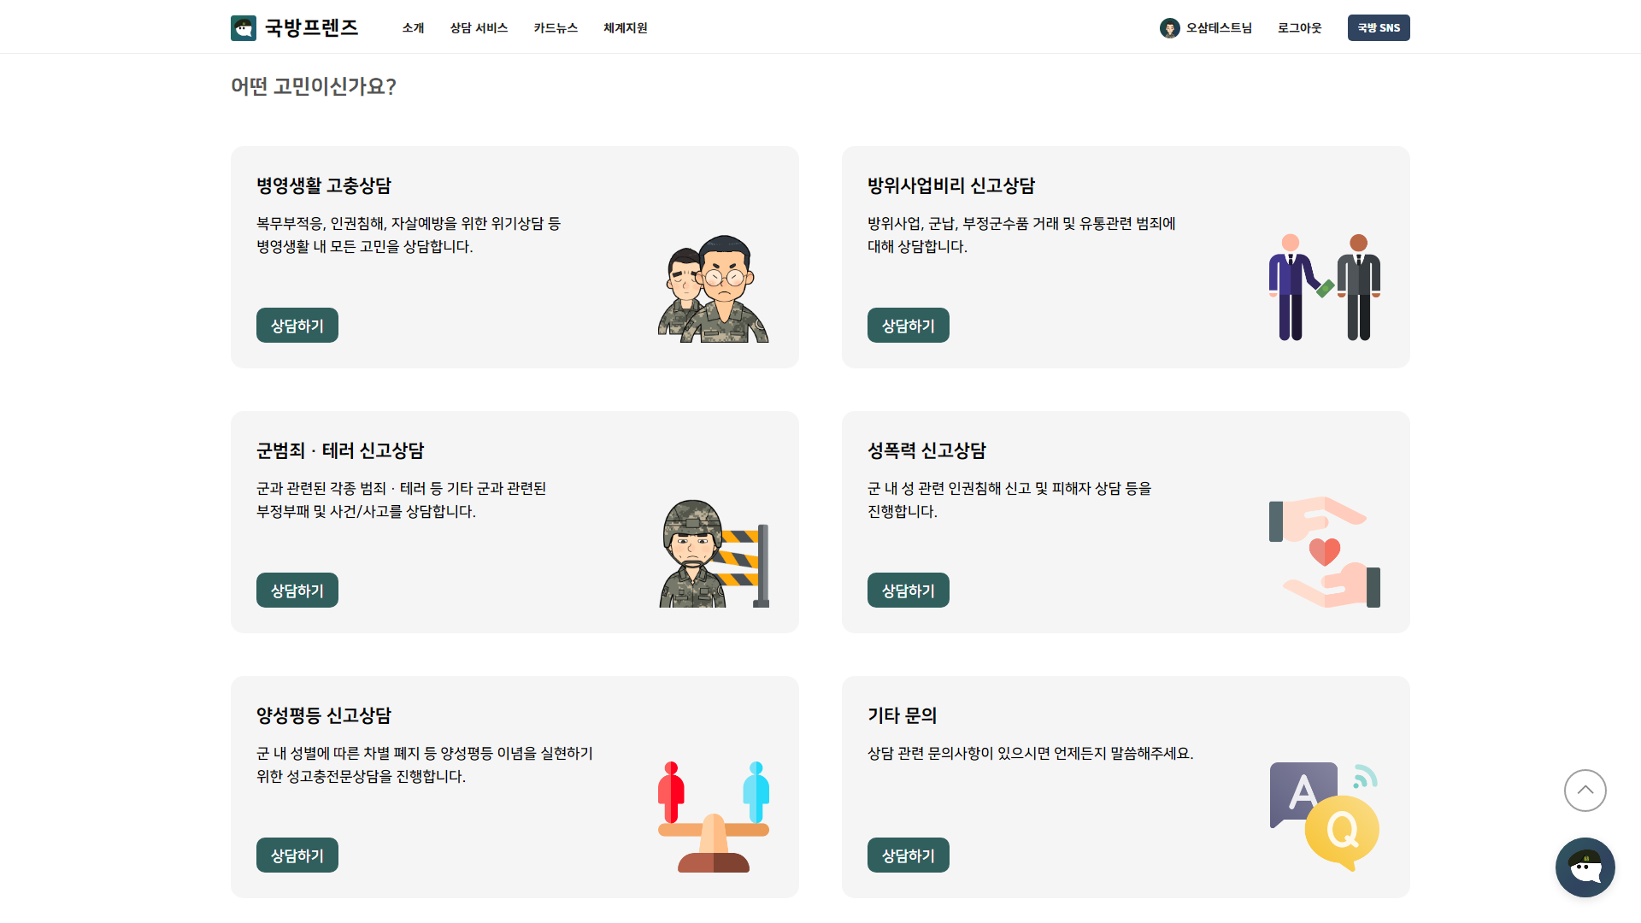
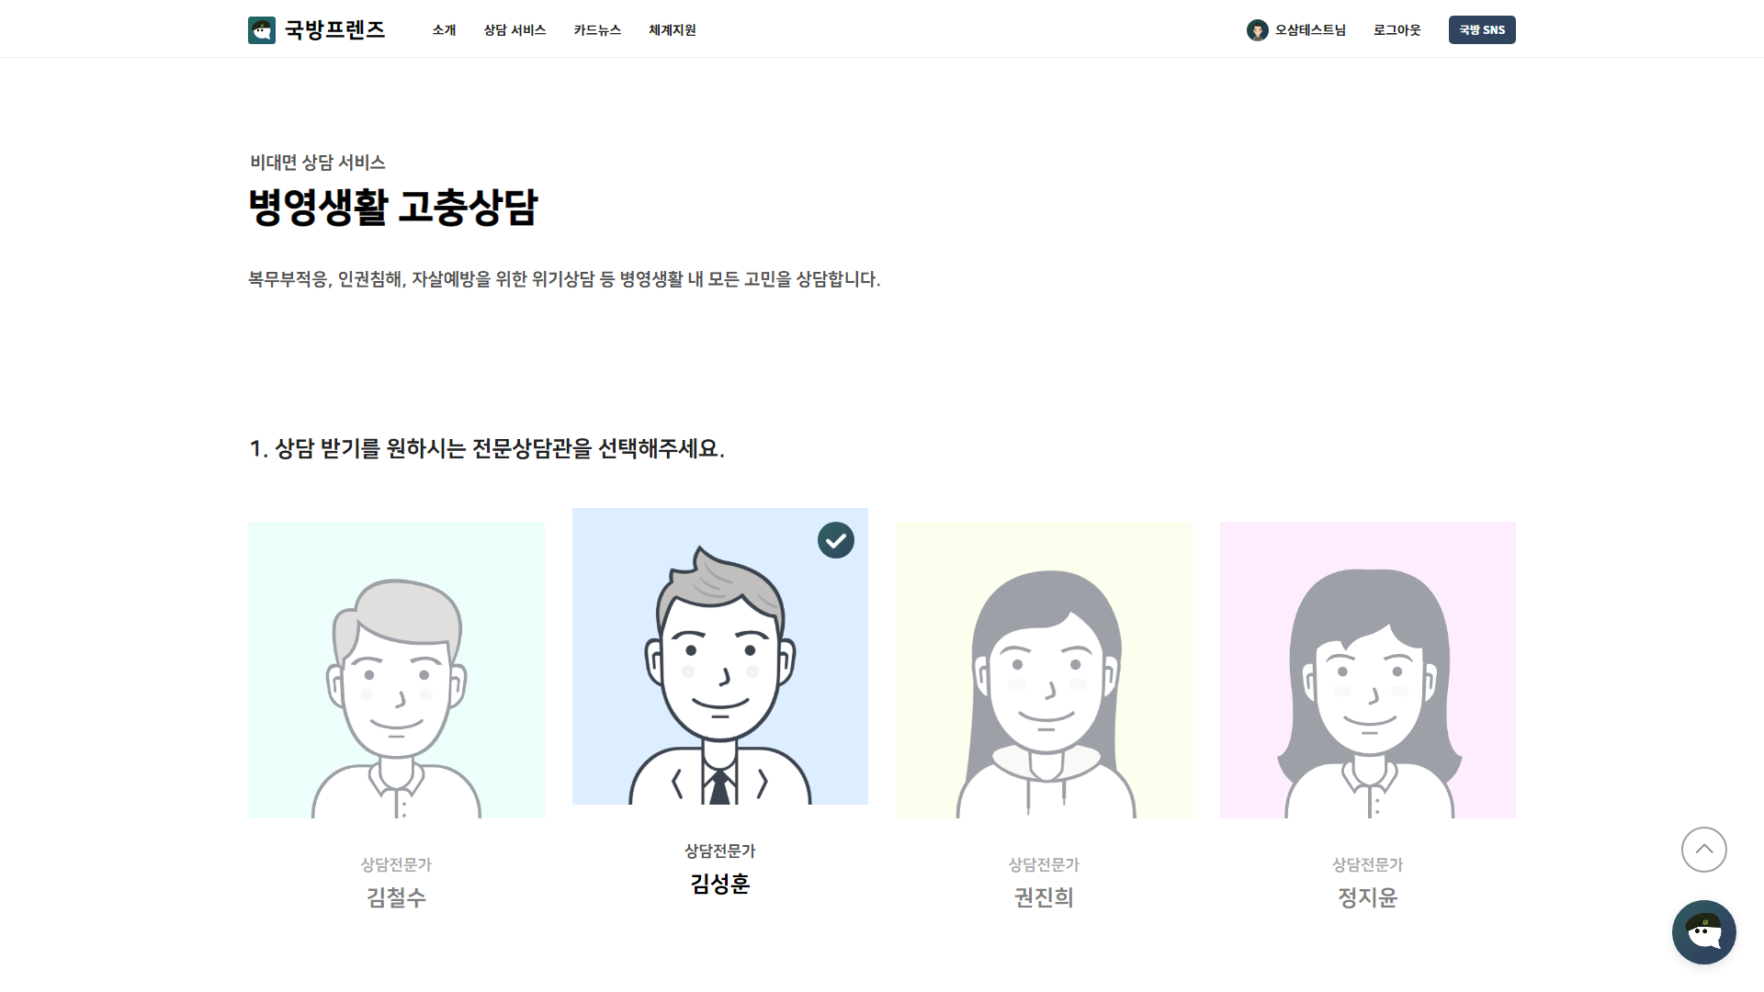
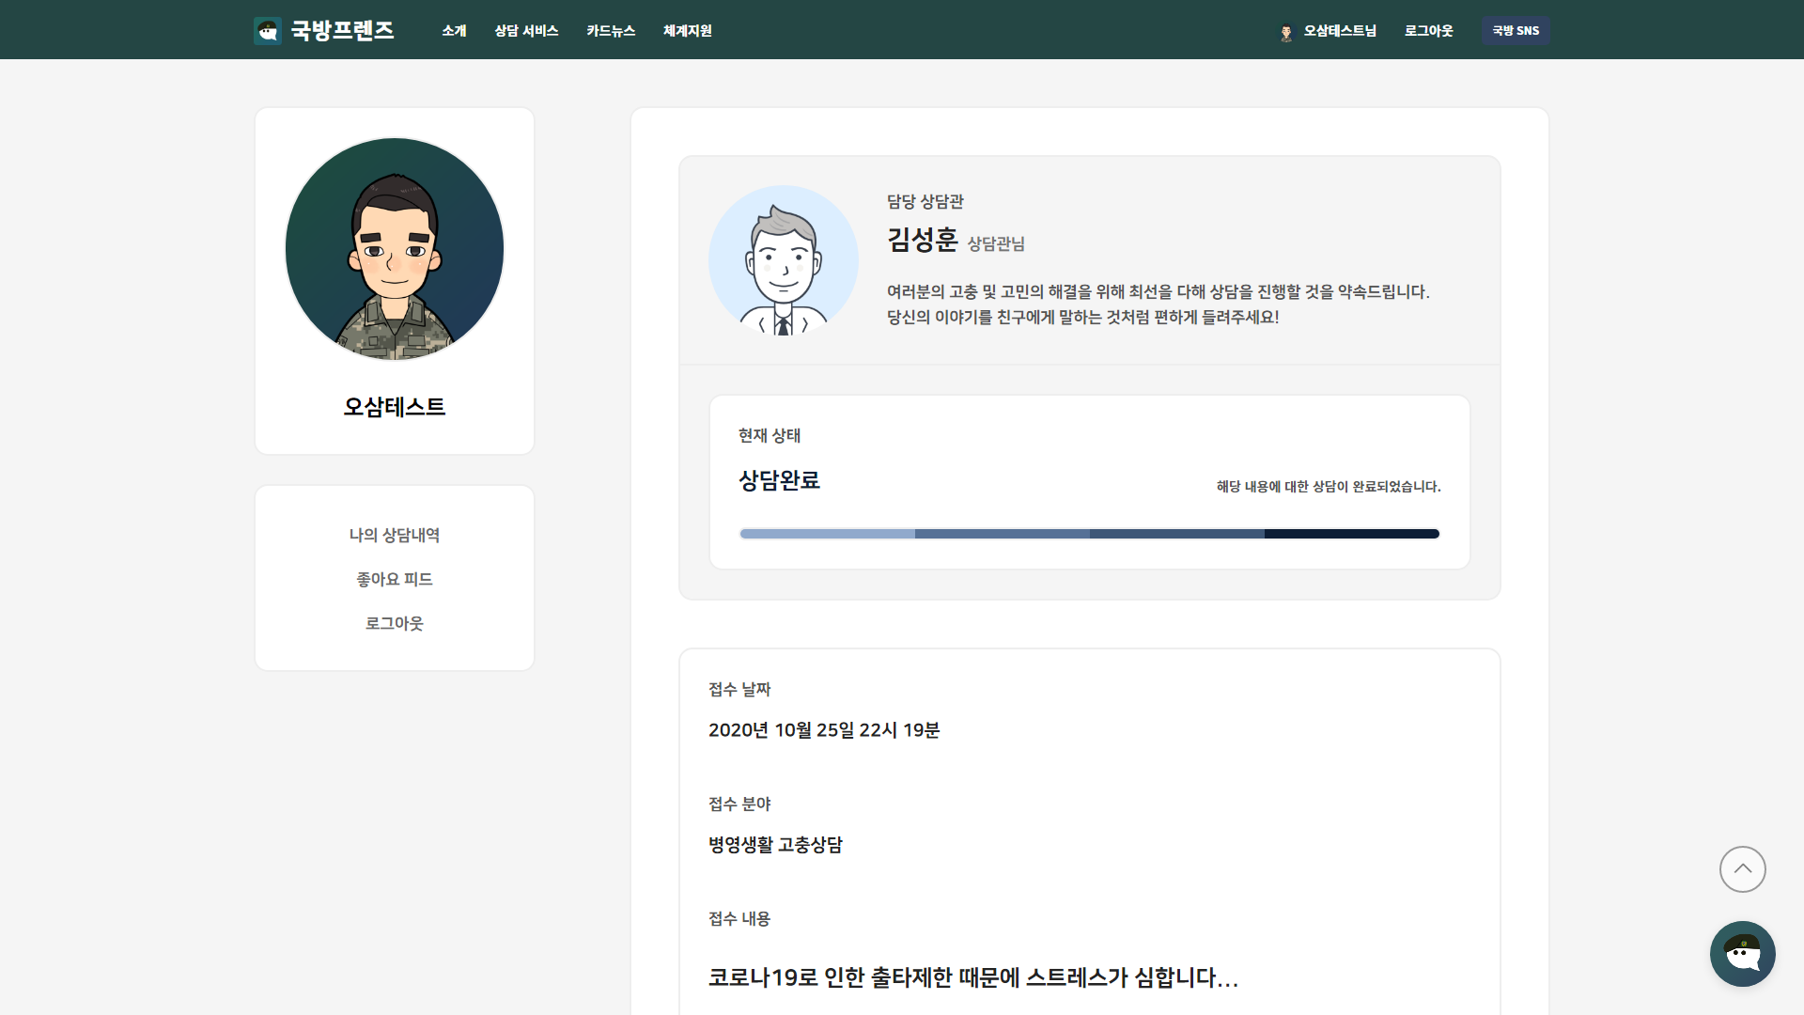
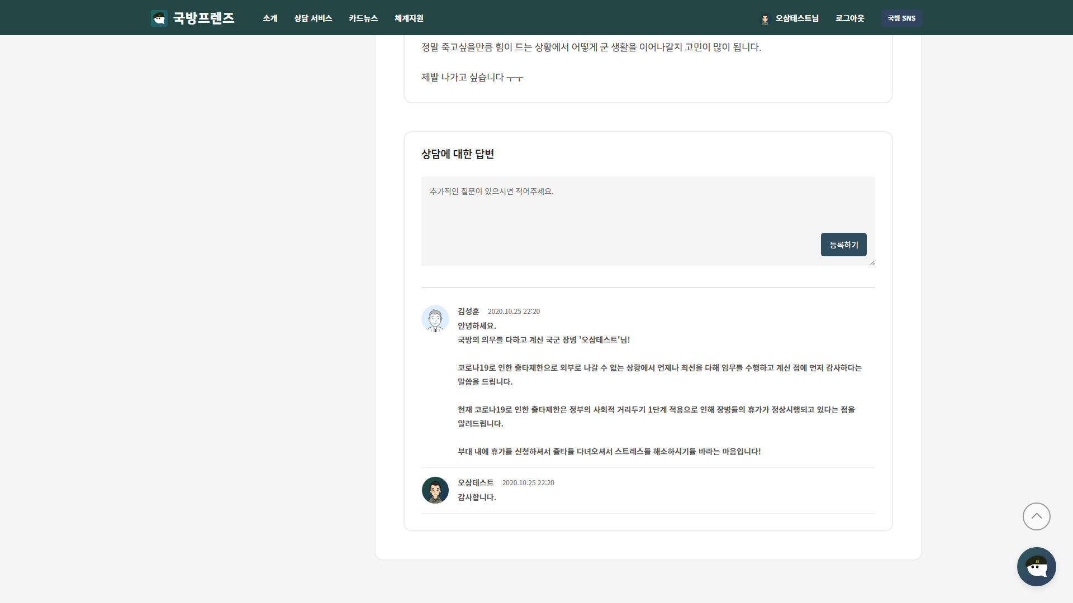
국방프렌즈
9 / 21
비대면 상담 서비스

Slide 14
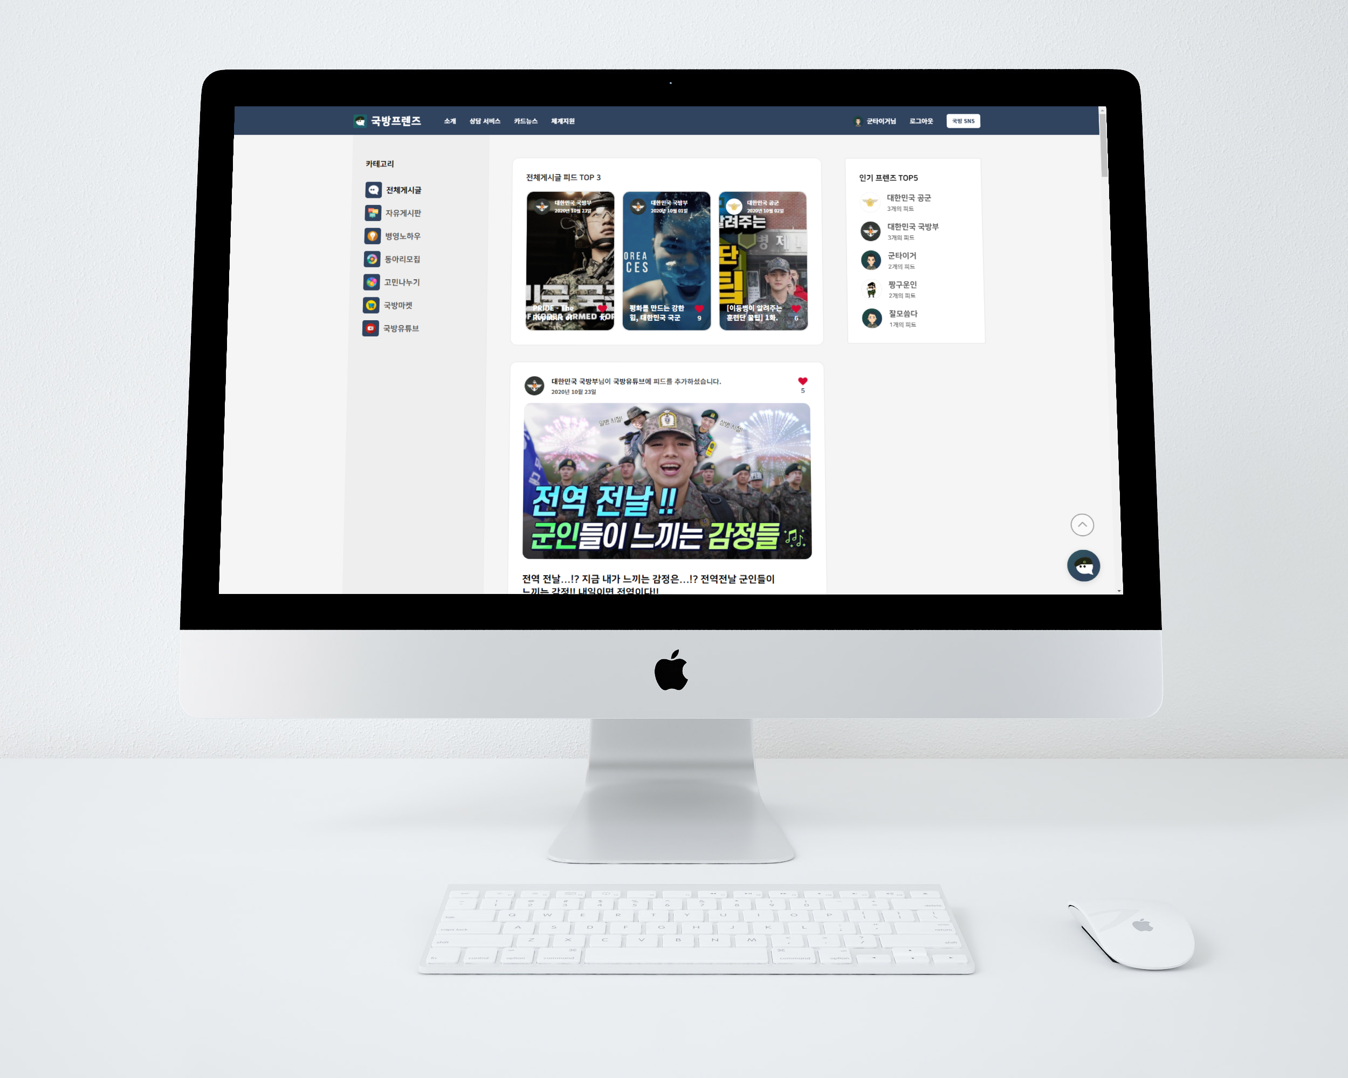
국방프렌즈
10 / 21
국방 SNS 서비스
국방 SNS 서비스
친구들과 나누는 이야기
다양한 커뮤니티 카테고리를 제공하여
관심있는 친구들과 대화를 나눌 수 있습니다.
병영생활 노하우와 동아리 활동
병영생활 노하우를 서로 공유하고
비대면 동아리 활동을 할 수 있습니다.
관심있는 피드 기록
좋아요 기능을 통해 관심을 표현하고
피드를 언제든지 다시 볼 수 있습니다.

Slide 15
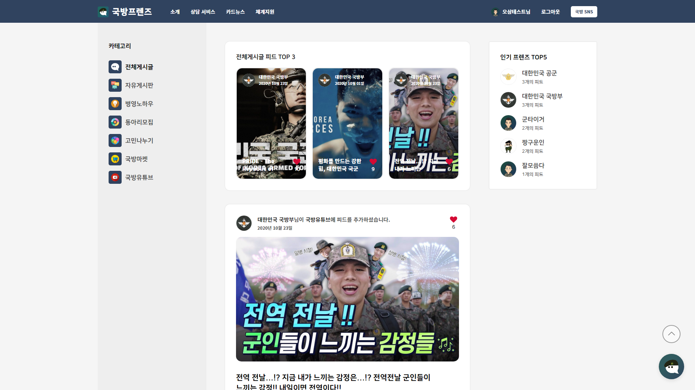
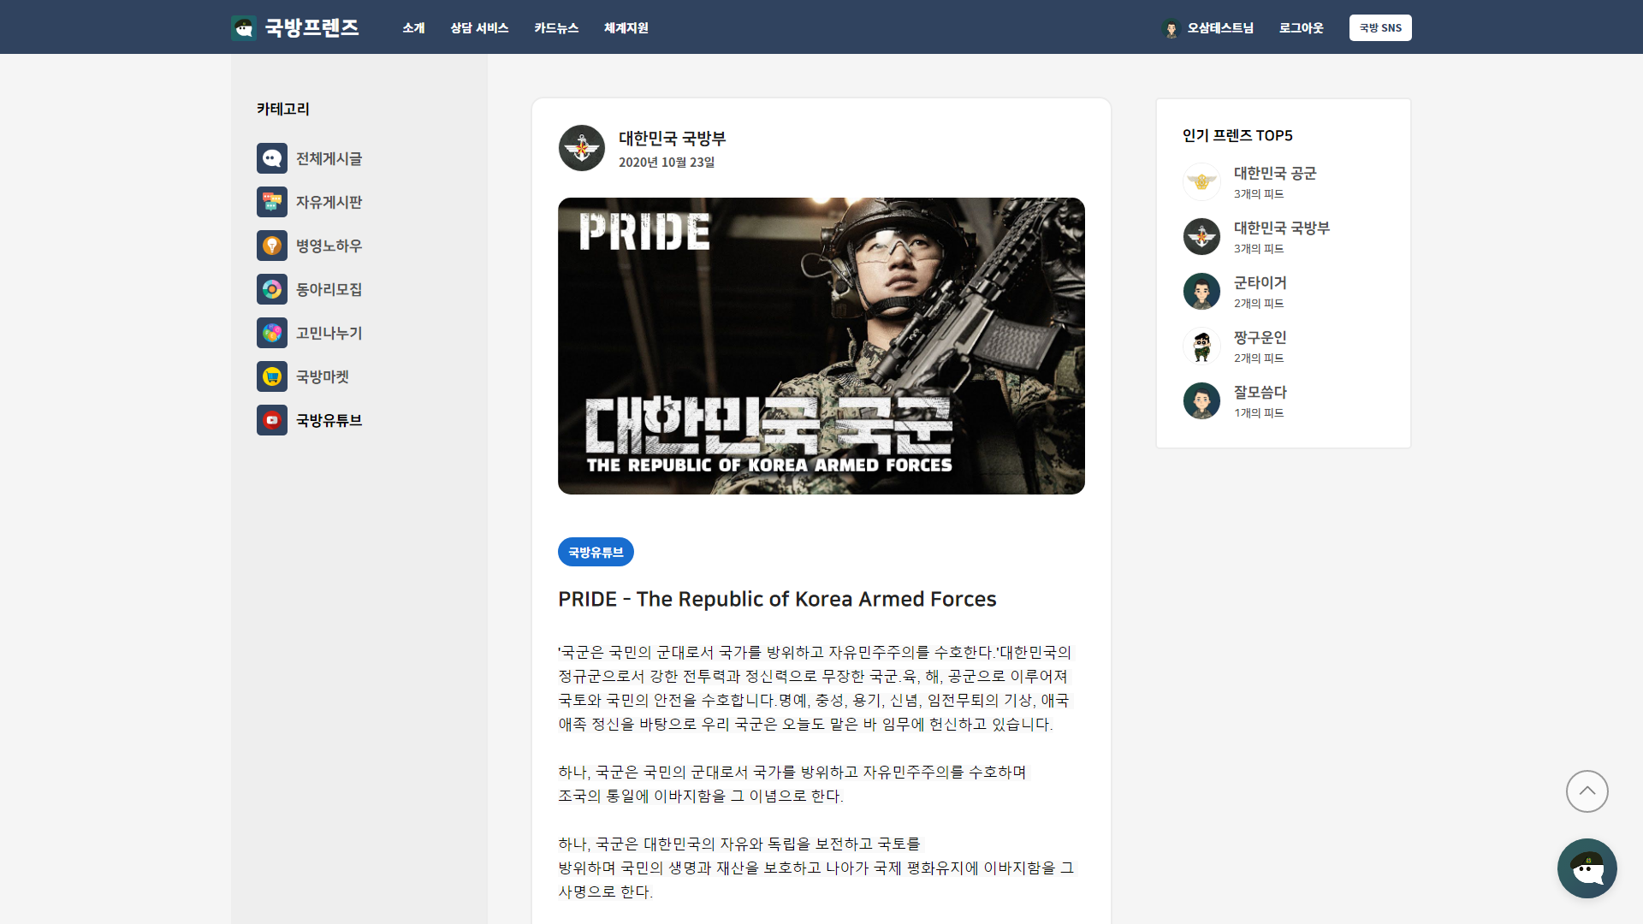
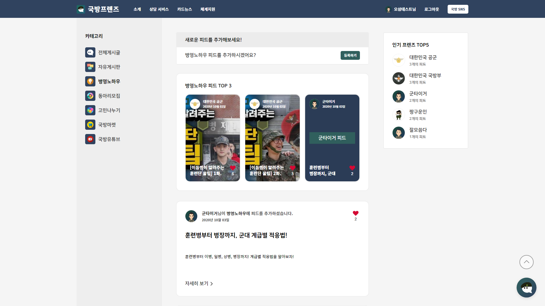
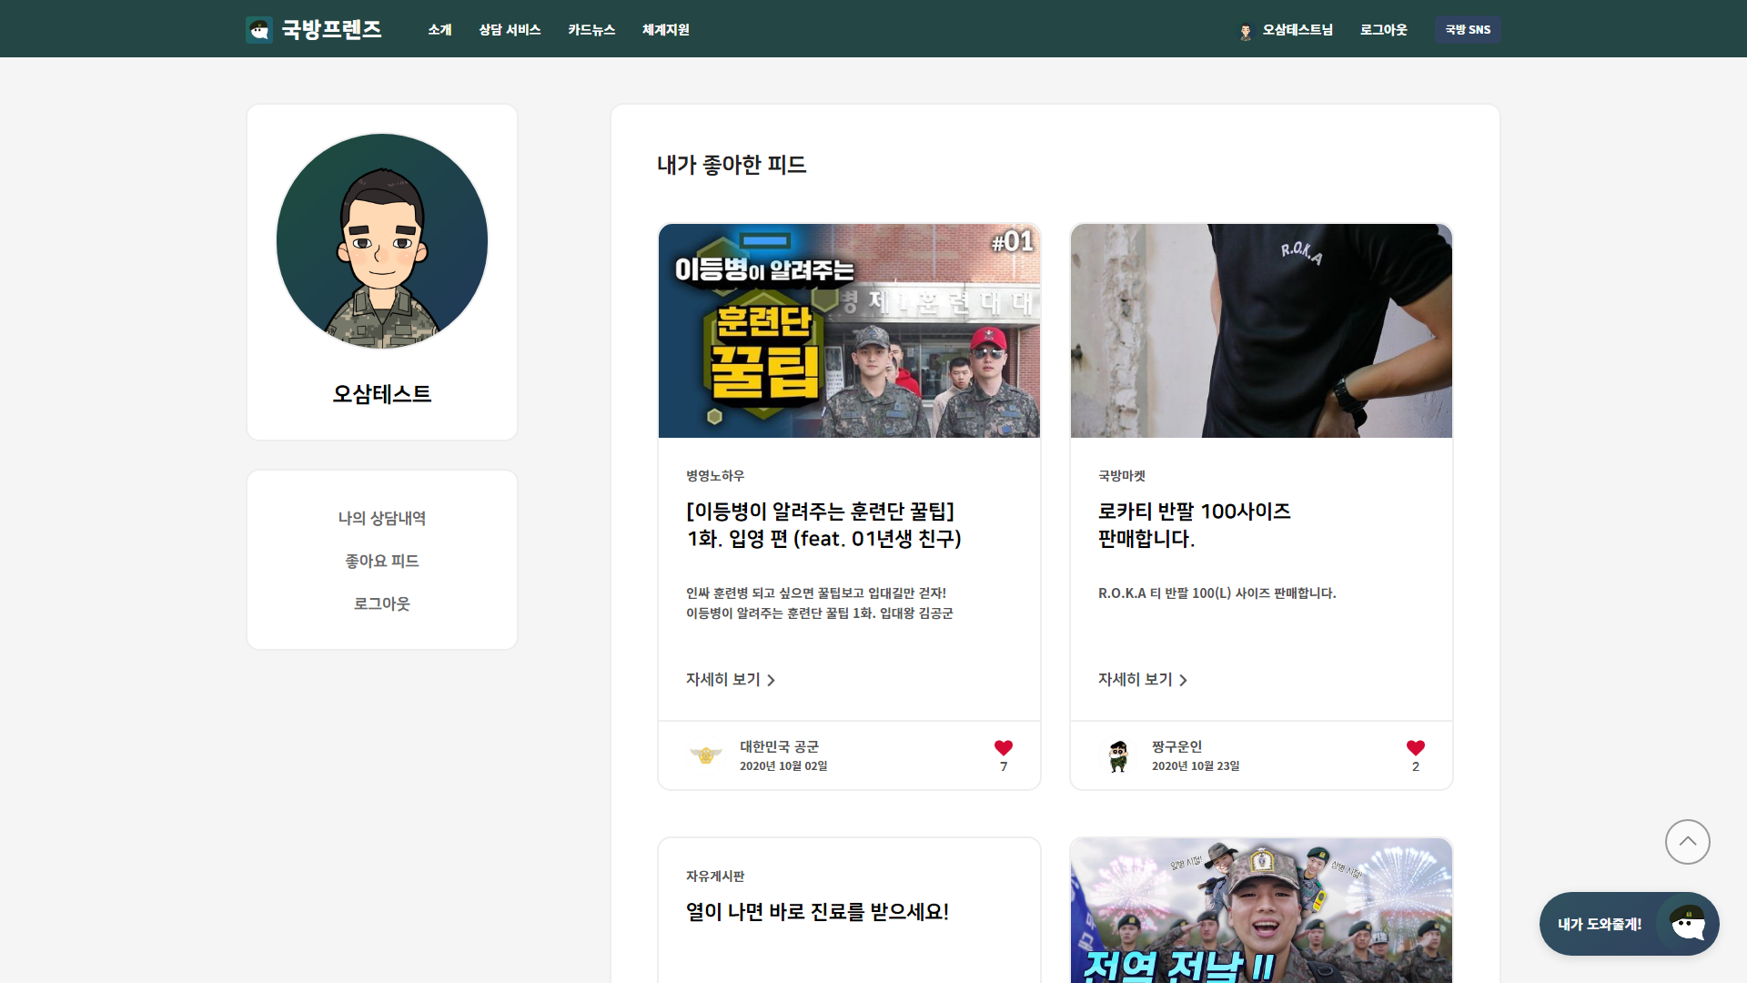
국방프렌즈
11 / 21
국방 SNS 서비스

Slide 16
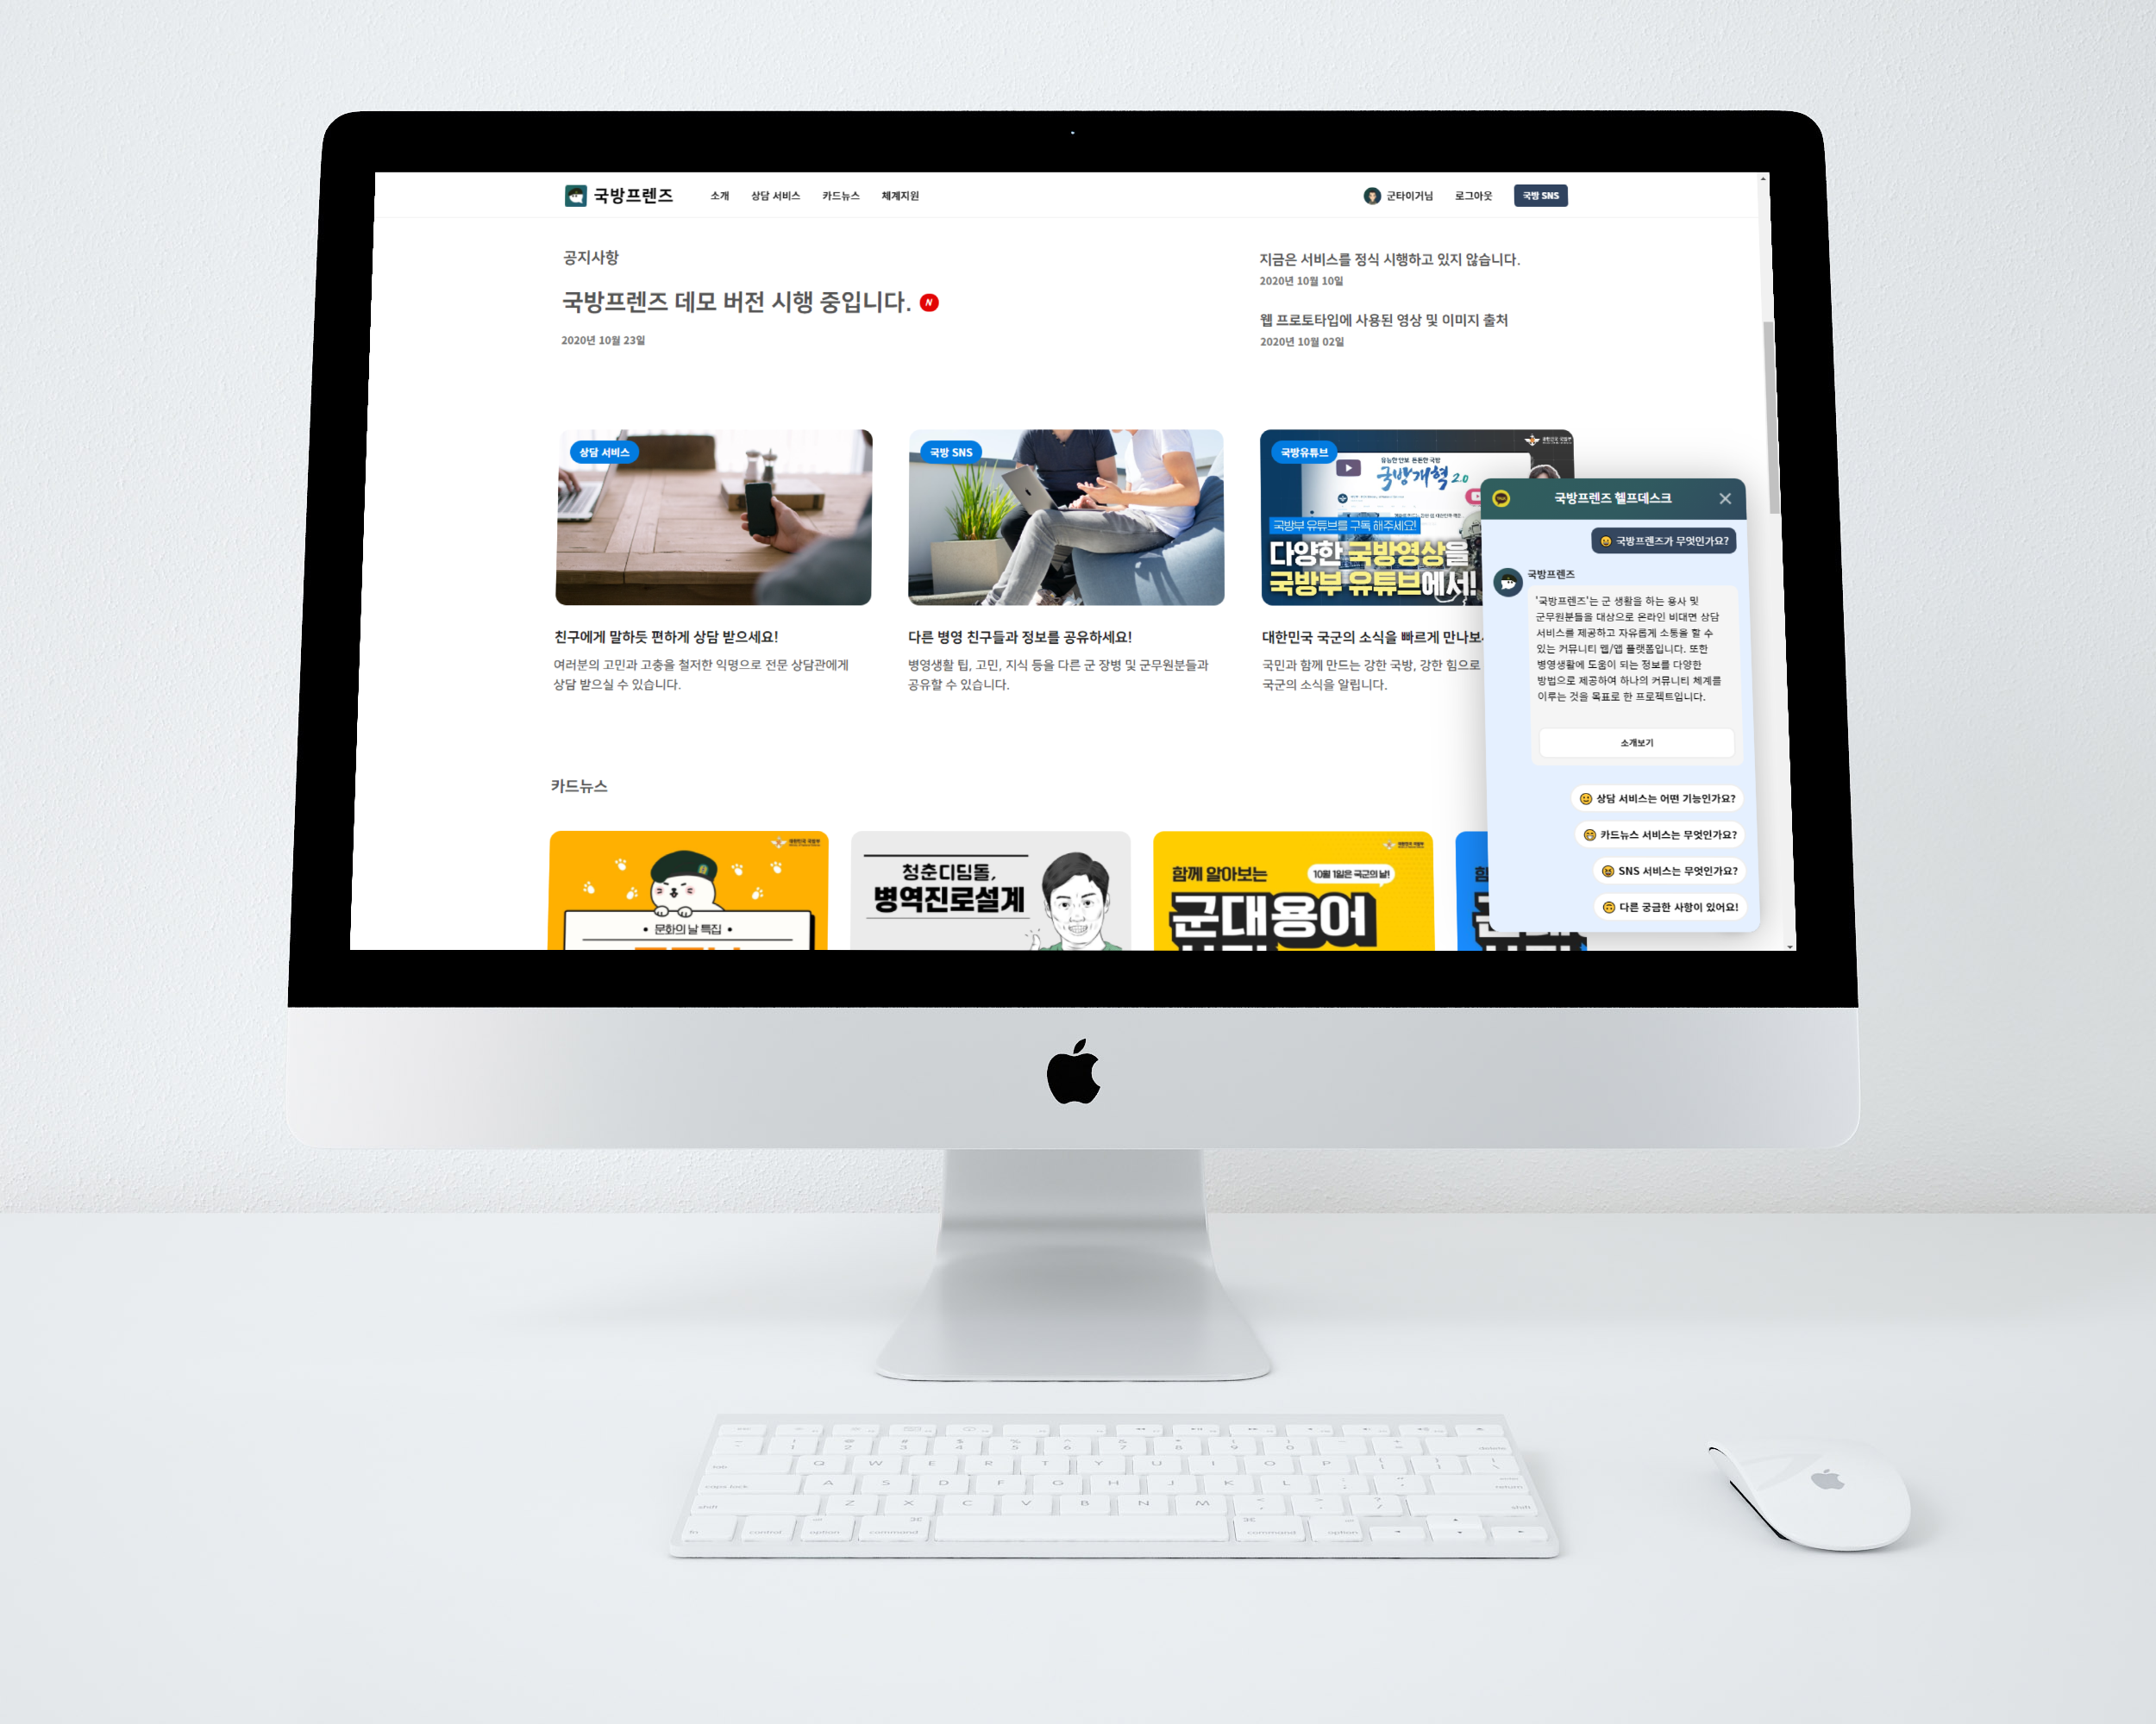
국방프렌즈
12 / 21
인공지능 챗봇 서비스
인공지능 챗봇 서비스
24시간 헬프데스크 지원
가이드라인 제공 및 체계운용 지원
국방 헬프데스크 지원 응용 가능
카카오톡 챗봇 서비스 지원
AI 머신러닝 기반으로 대화 학습
다양한 플랫폼으로 서비스 이용
체계지원 서비스 연동
챗봇이 해결할 수 없는 문의는
체계지원 서비스로 바로 접수

Slide 17
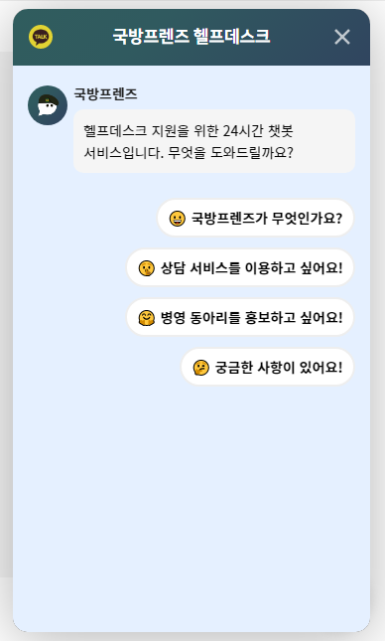
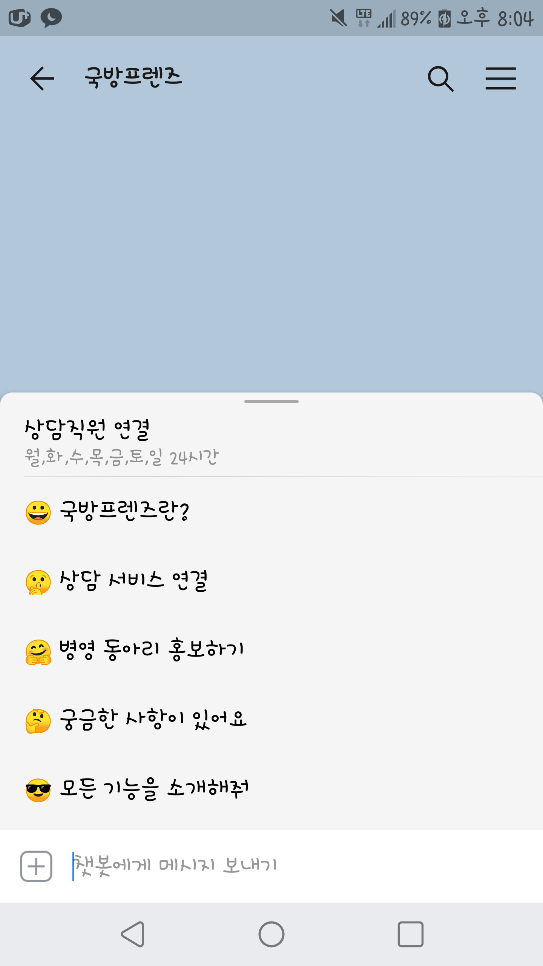
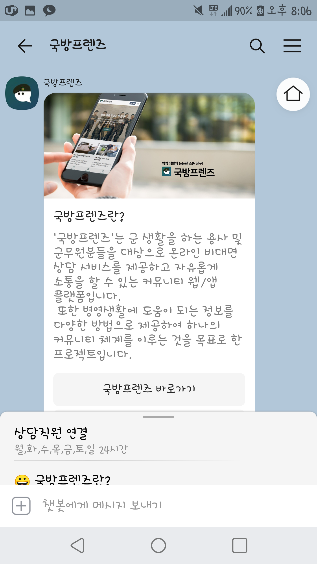
국방프렌즈
13 / 21
인공지능 챗봇 서비스
언제 어디서나
도움이 필요하시면
챗봇 서비스를
이용하세요!

Slide 18
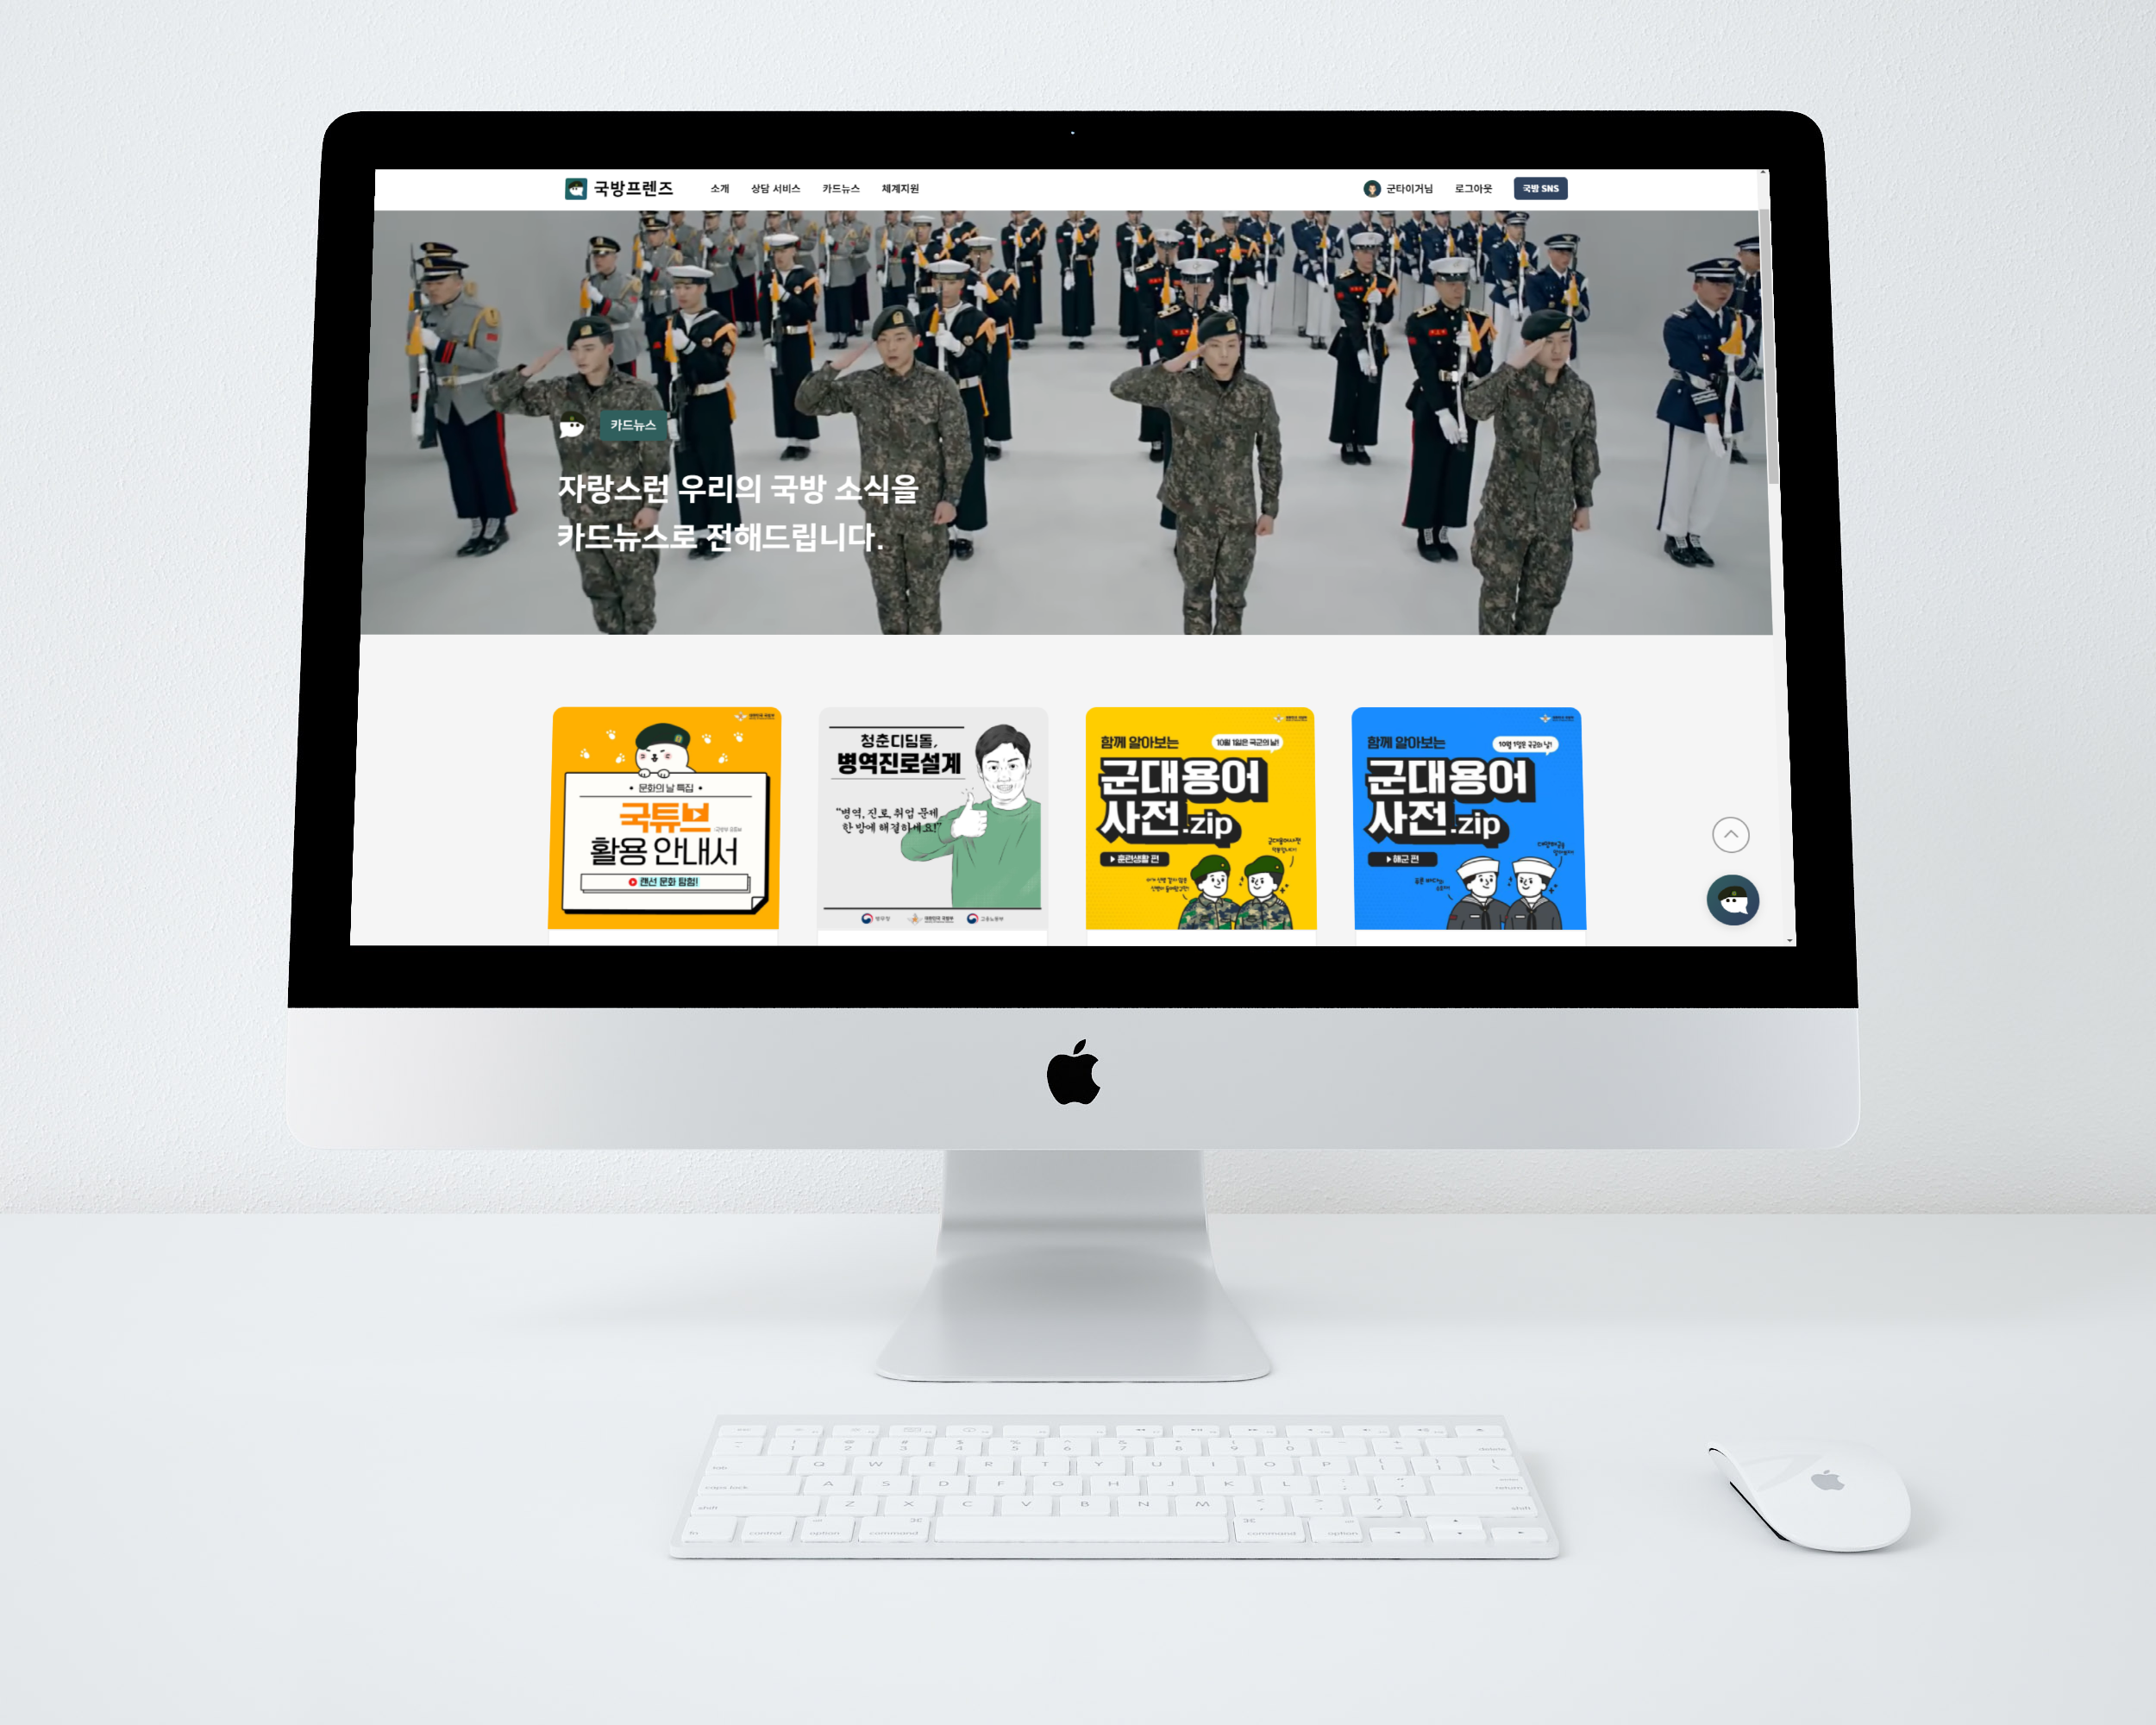
국방프렌즈
14 / 21
카드뉴스 서비스
카드뉴스 서비스
병영생활 중 다양한 소식 제공
공모전 및 복지혜택 소식 등 제공
군 장병 정보의 격차 해소 기대
자랑스런 국방의 소식 제공
우리의 자랑스런 국방 소식 제공
국방부의 홍보 효과 기대
알기 쉬운 인포그래픽
국방부에서 제공하는 인포그래픽 이용
한 눈에 알기 쉽게 정보 제공

Slide 19
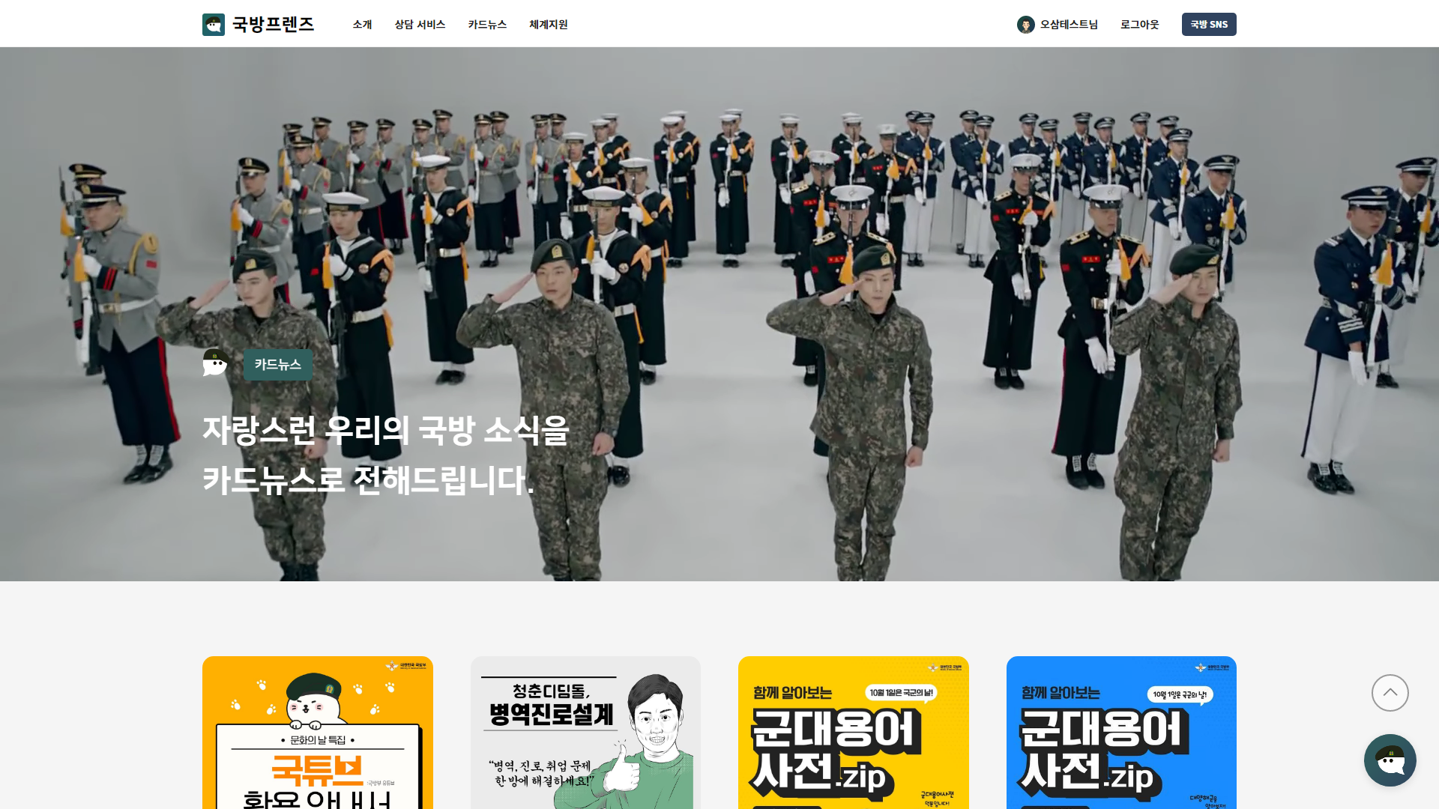
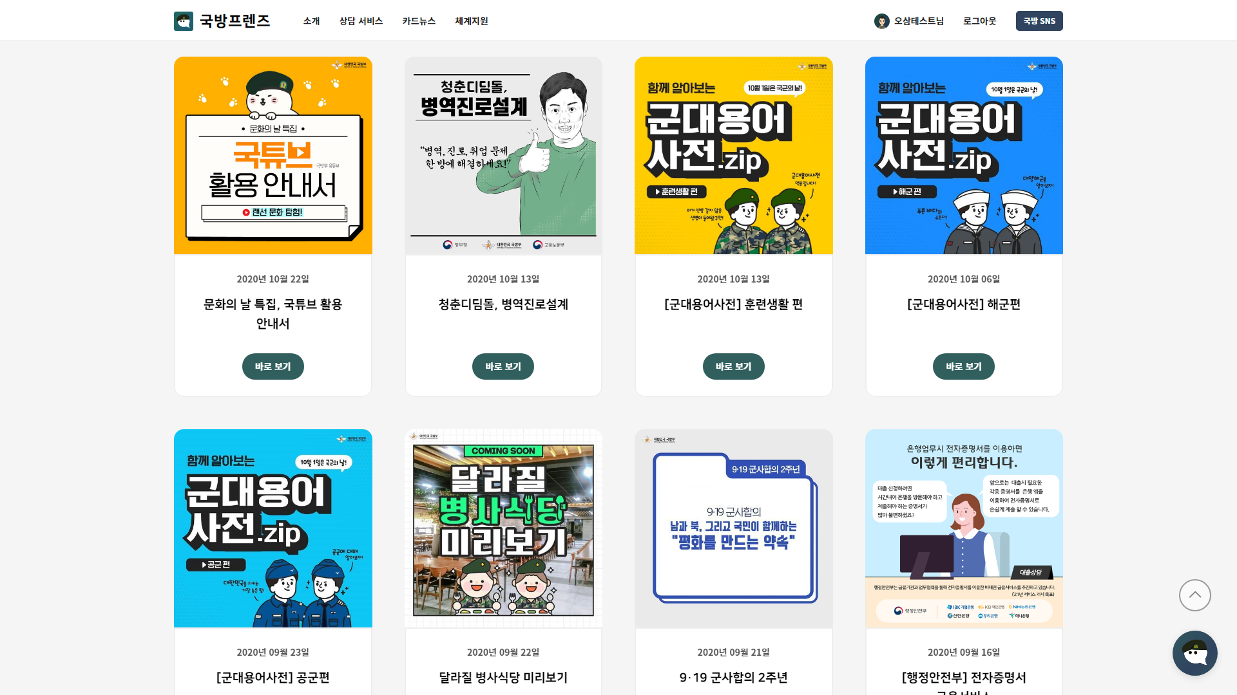

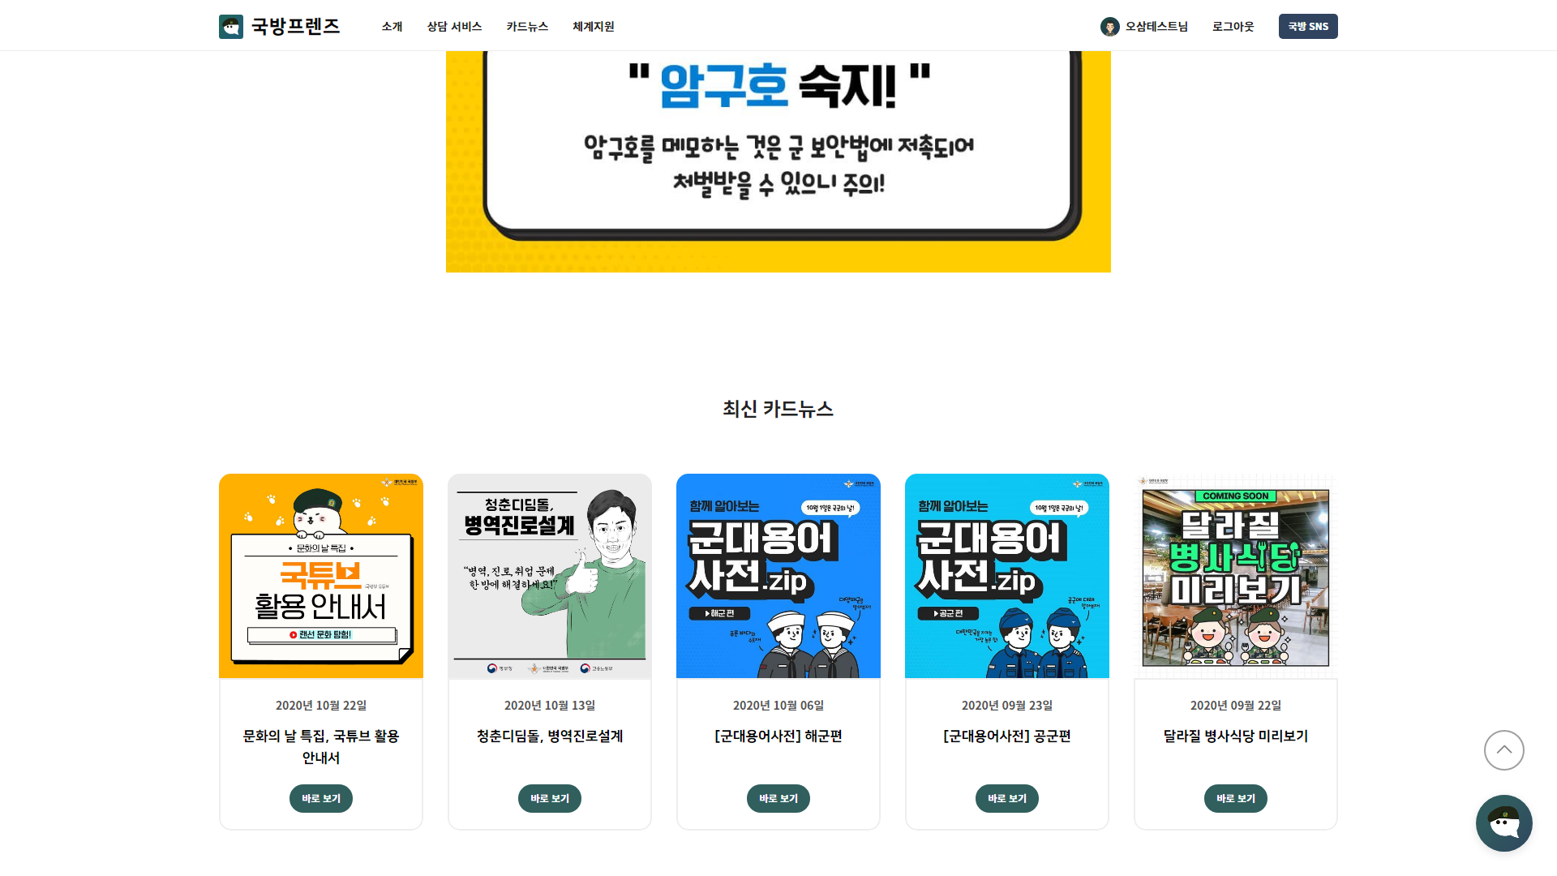
국방프렌즈
15 / 21
카드뉴스 서비스

Slide 20
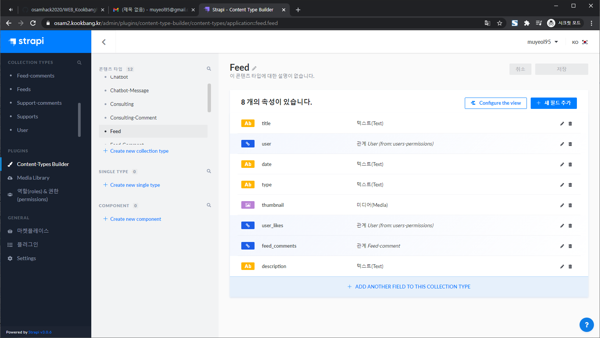
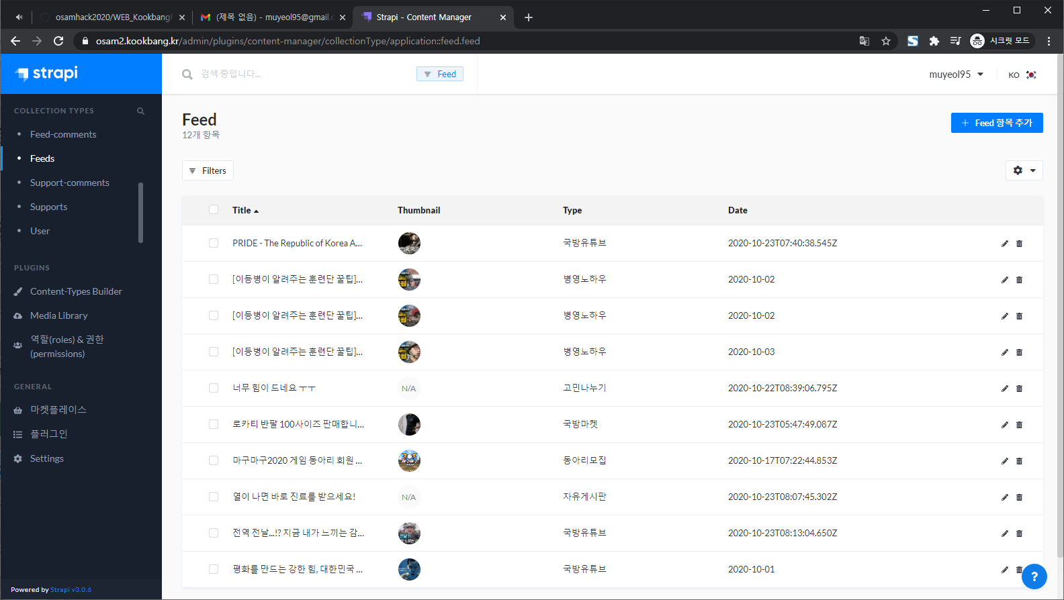
국방프렌즈
16 / 21
관리자 페이지 지원
관리자 페이지 제공
쉬운 데이터 관리
직관적인 어드민 패널 제공
데이터베이스 관리 용이

Slide 21
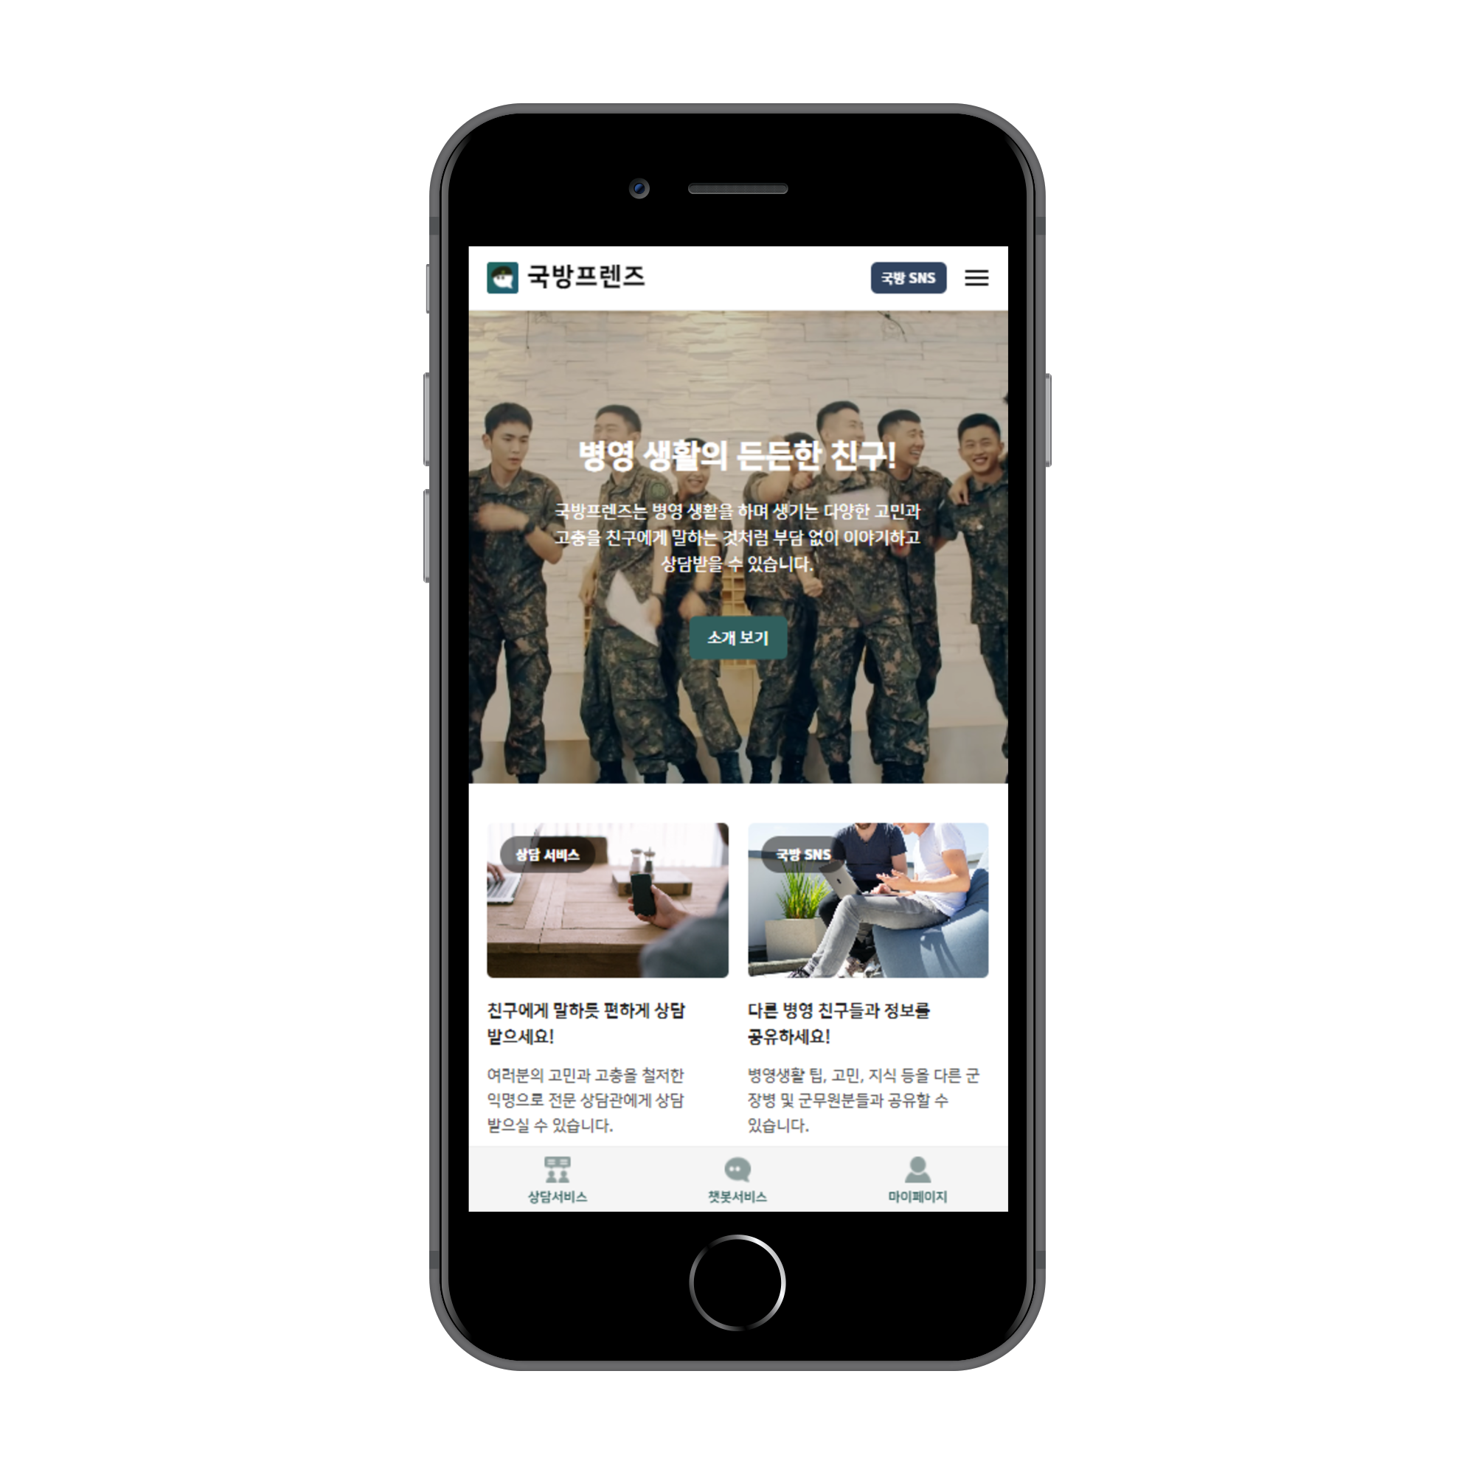
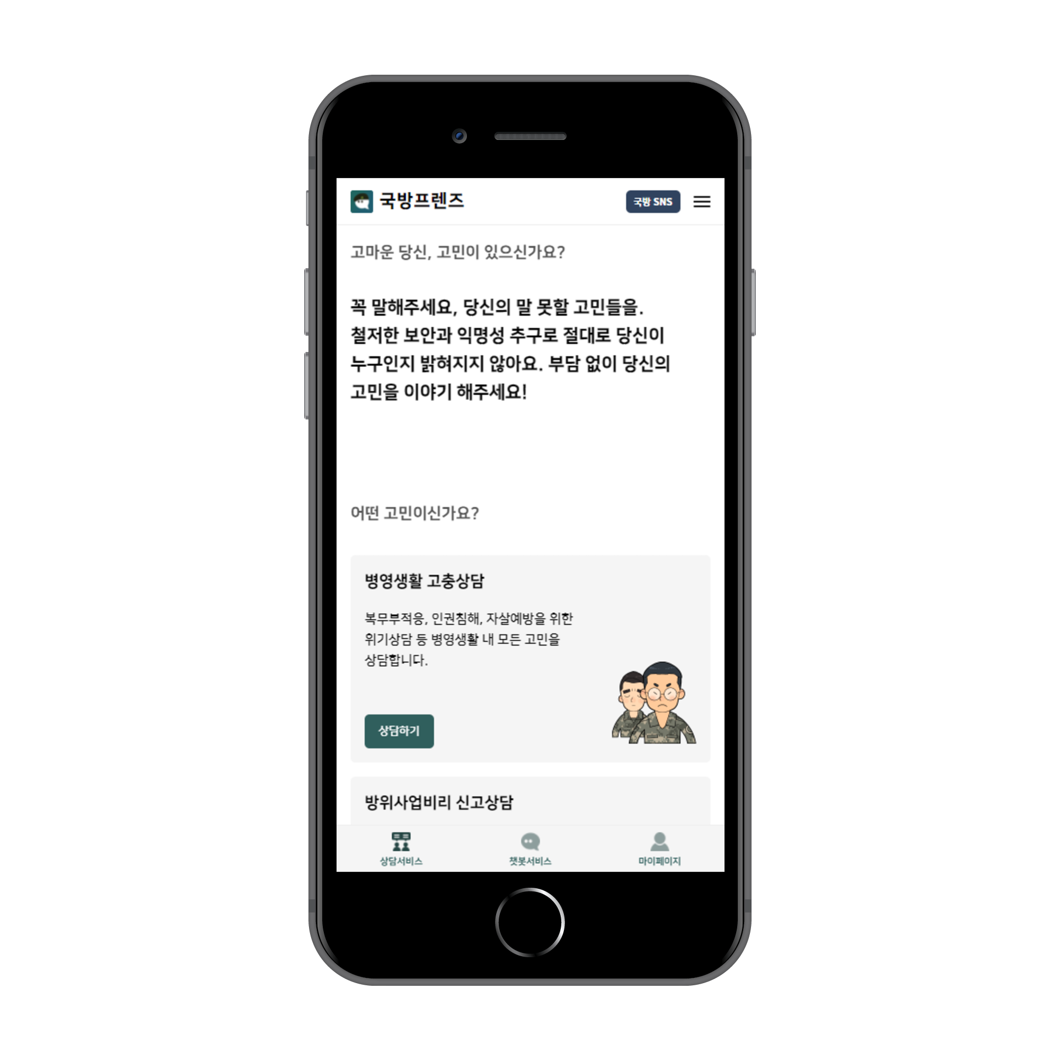
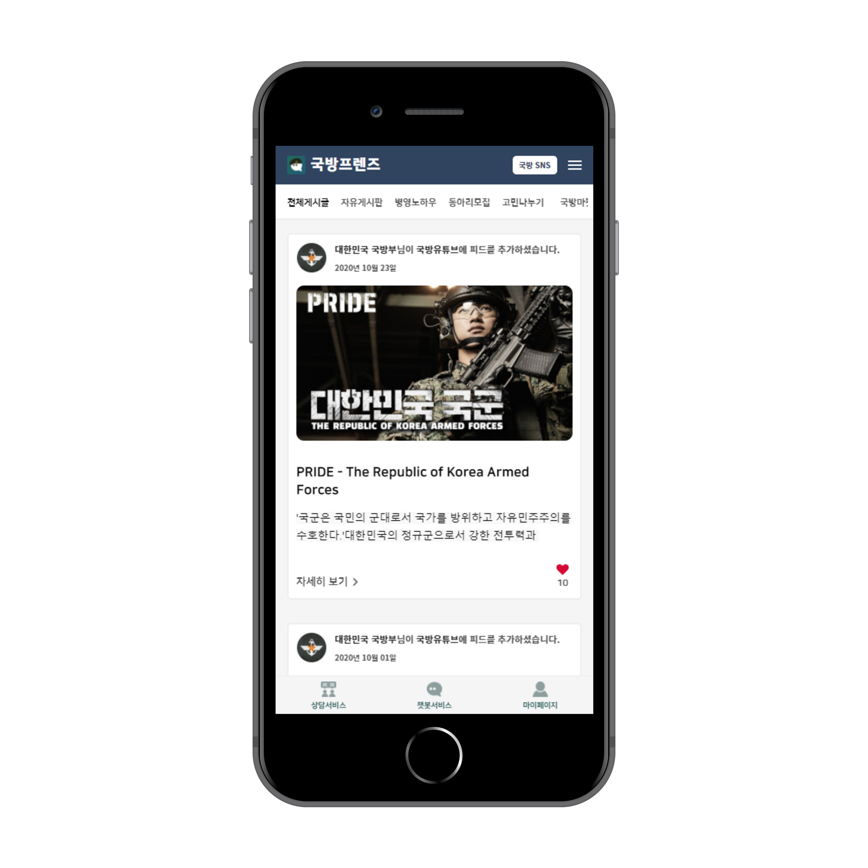
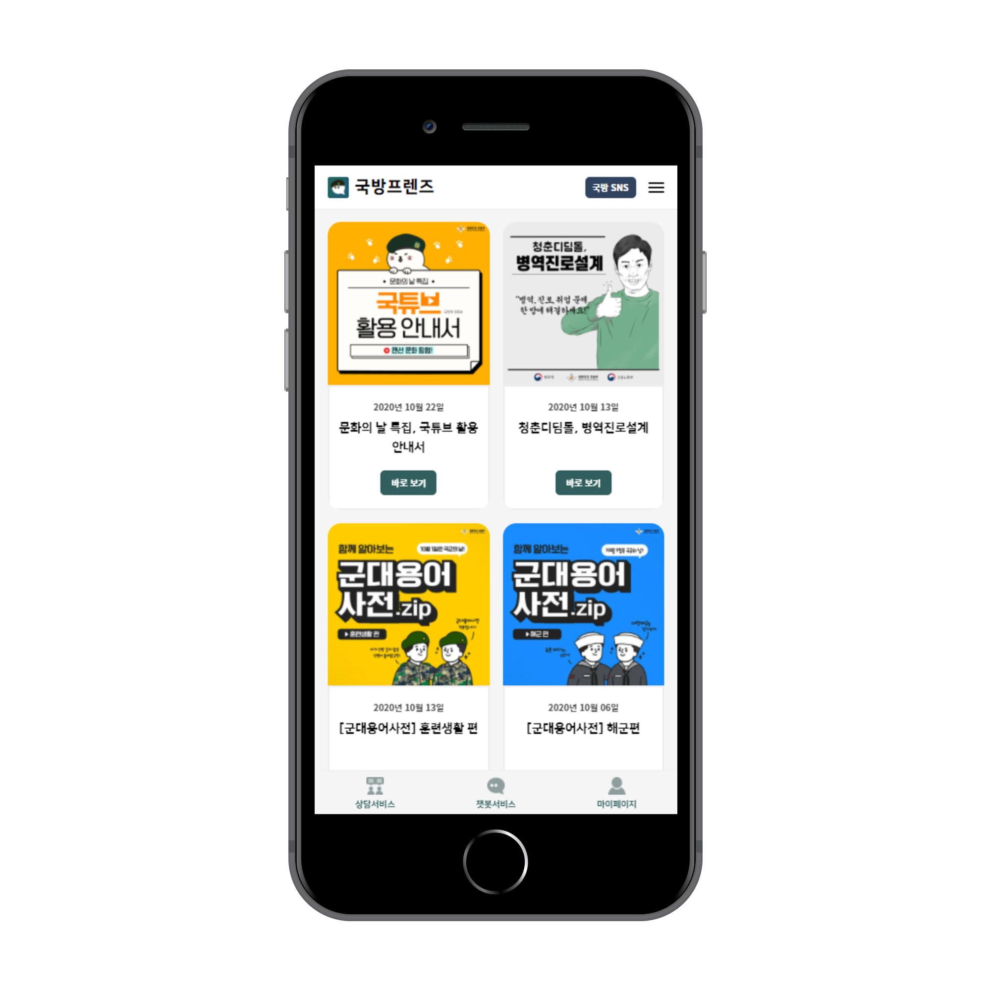
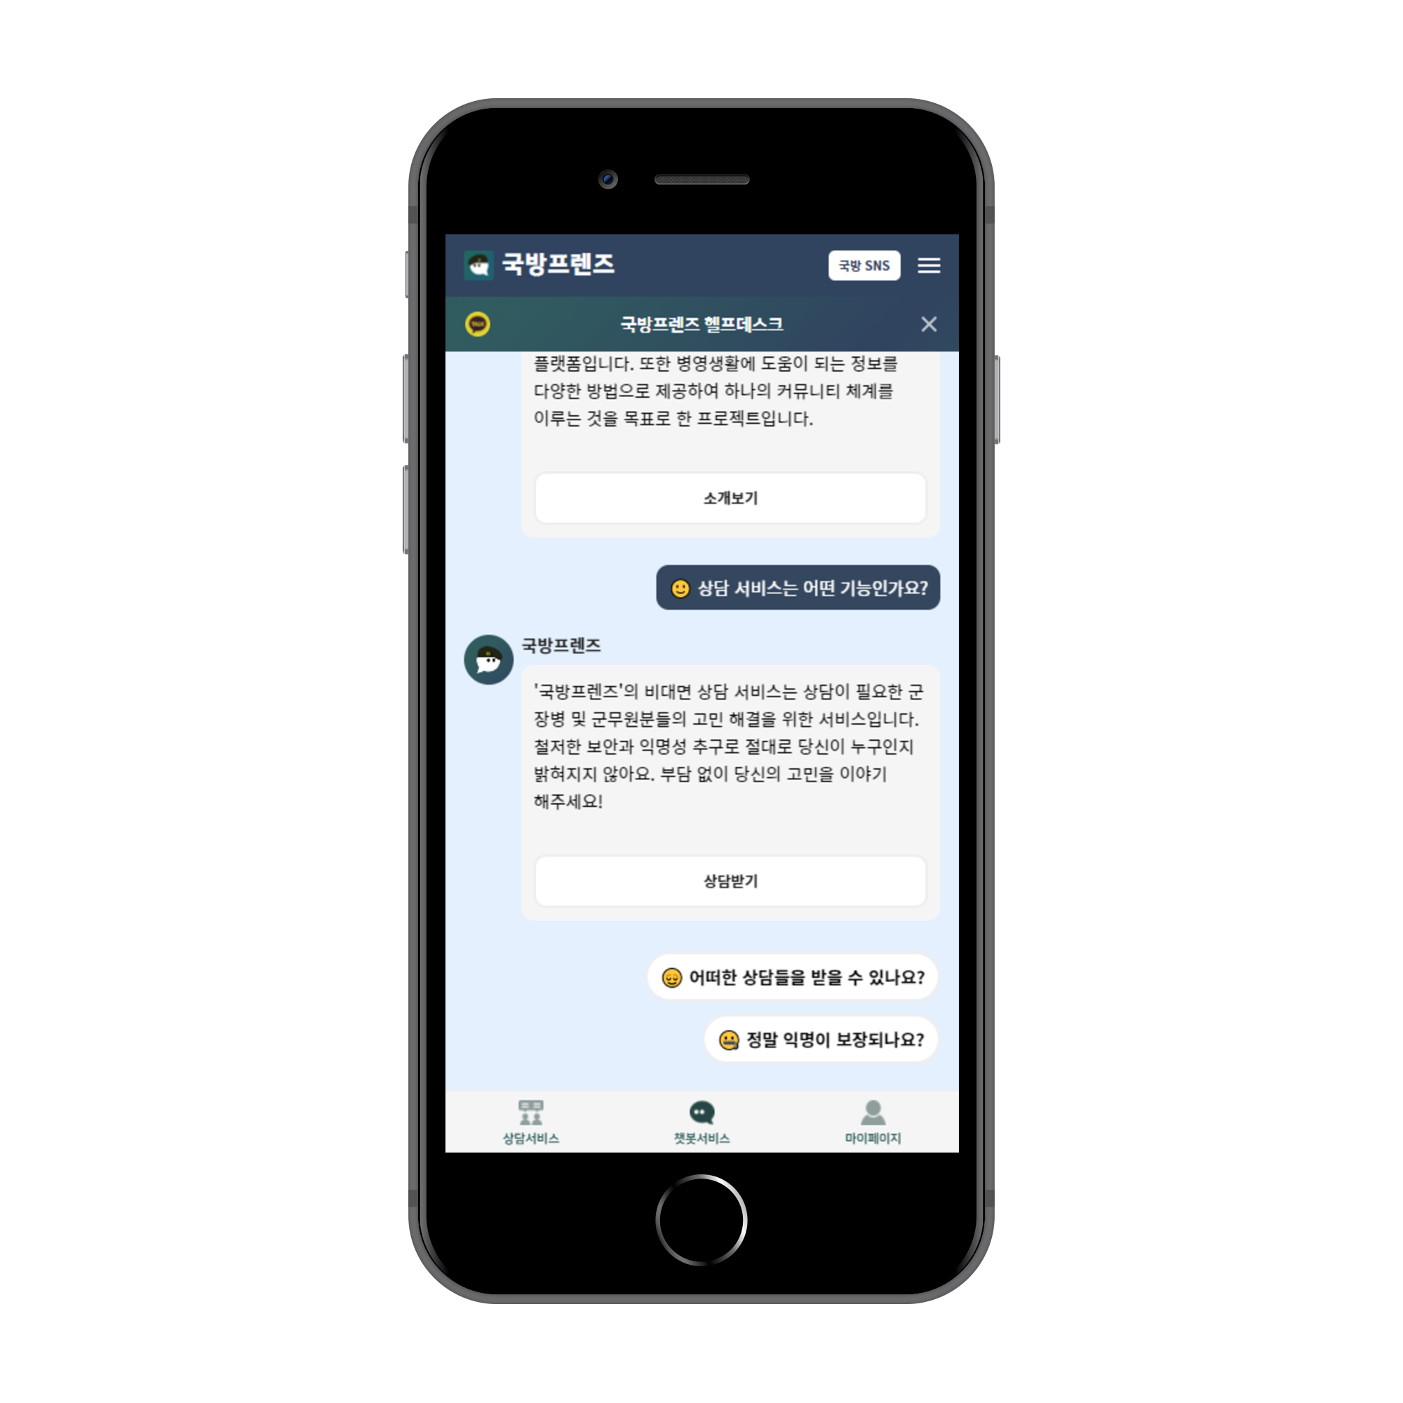
국방프렌즈
17 / 21
모바일 지원
모바일 웹 / 앱 지원

Slide 22
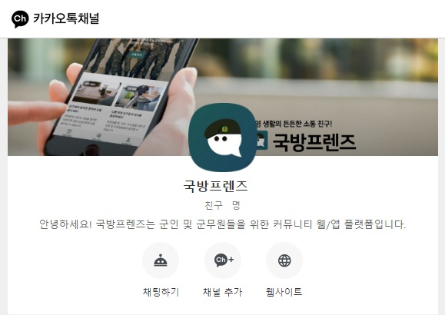
국방프렌즈
18 / 21
카카오톡 챗봇 지원
카카오톡 채널 챗봇 서비스 운영

Slide 23

https://www.youtube.com/watch?v=suvEYpgqv18

Slide 24
기대 효과

Slide 25
국방프렌즈
기대 효과
보안이 강화된 비대면 상담 서비스 제공
기존 국방헬프콜의 문제 보완
최신 보안 시스템 및 암호화 인증 적용
전문상담관 선택 기능 추가
편리한 상담내역 조회 및 관리
오픈소스 jitsi를 연동한 화상 상담 기대
국방 SNS를 통한 소통 매개채 형성
전군 통합 온라인 소셜 네트워크 서비스
비대면 동아리 활동 가능
스터디, 고민 상담, 중고물품 거래 가능
무분별한 국방망 체계 피해 해소
AI챗봇을 통한 강력한 업무 지원
챗봇시스템을 통한 24시간 헬프데스크 지원
머신러닝, 빅데이터를 통한 인공지능 서비스
지원 업무에 맞게 쉽게 API 설정 가능
체계지원 시스템과 연동하여 질문 접수
카드뉴스를 통한 장병들의 정보 격차 해소
국방부 인포그래픽 제공
장병의 보직에 따른 정보 격차 해소
국방의 소식 제공 등

Slide 26
사용 기술 및 오픈소스

Slide 27
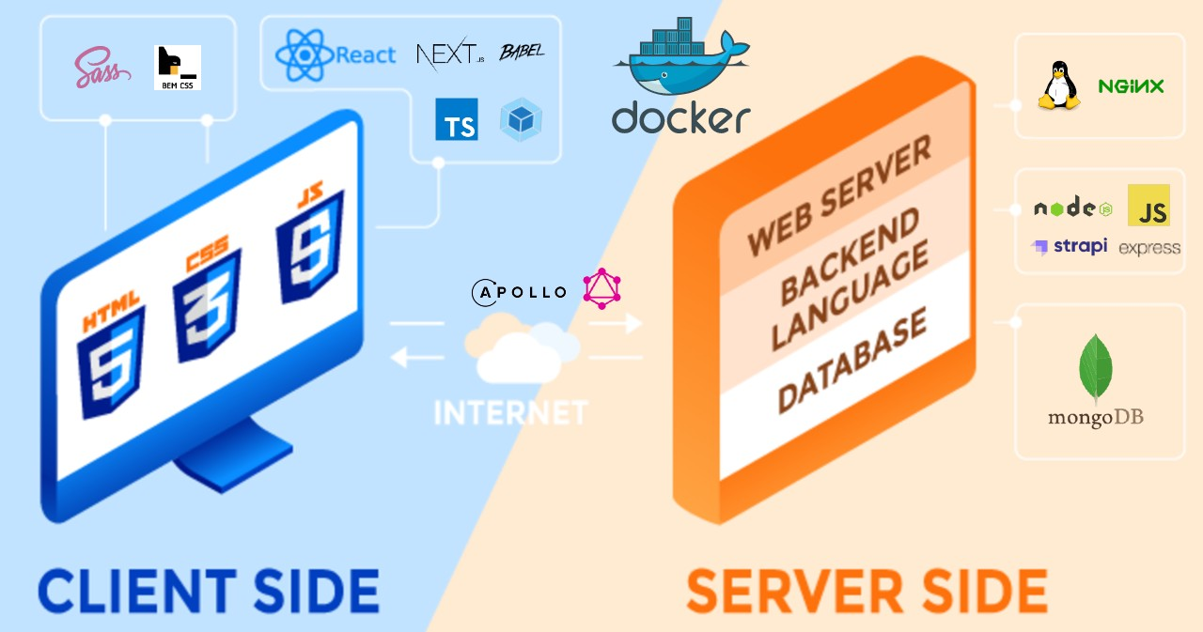

국방프렌즈
19 / 21
사용 기술 및 오픈소스

Slide 28

국방프렌즈
20 / 21
사용 기술 및 오픈소스
오픈소스의 강력함
Node.js Headless CMS 툴
JWT 토큰 인증방식을 도입한 검증 시스템
쉽고 빠른 연결성
몽고디비와 좋은 연결성
데이터베이스 및 서버를 쉽게 설계
편리한 사용
REST API를 쉽게 제작 가능
직관적인 어드민 패널 제공

Slide 29
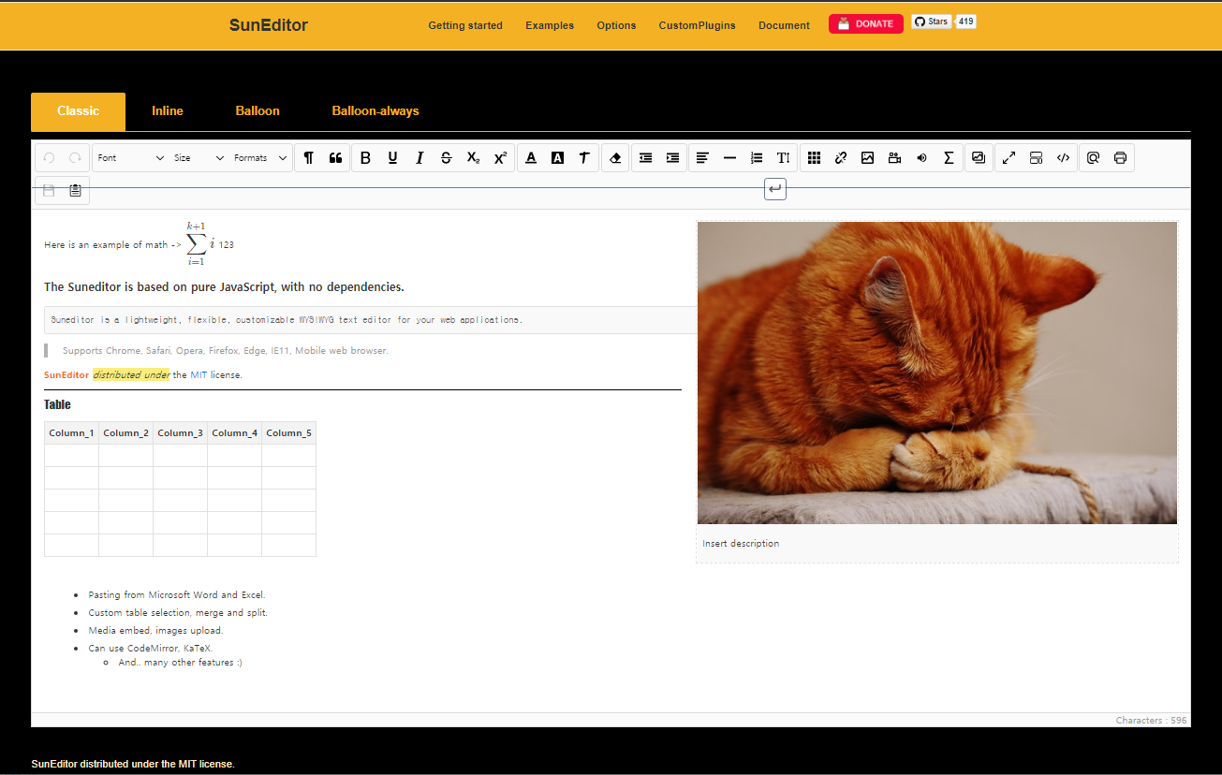
국방프렌즈
21 / 21
사용 기술 및 오픈소스
SunEditor
한국인이 만든 오픈소스
국내 개발자가 개발한 오픈소스
한국형 WYSIWYG 에디터
쉽고 편한 글 쓰기
비대면 상담 서비스, 국방 SNS 이용 시
보다 자유롭게 글을 쓰는 것이 가능
모바일과의 연동
기본적으로 반응형으로 제작
PC뿐 아니라 모바일에서도 사용 가능

Slide 30

병영 생활의 든든한 소통 친구!
국방프렌즈

